Slide 1
SLM 方斑整形研究汇报
研究内容 · 物理实验结果 · 下一步计划
2f 傅里叶实验系统 ｜ Santec SLM #1 + Daheng CCD ｜ 1064 nm
2026-10-28
1
SLM 方斑整形研究汇报 · 2026-10-28 · 数据引自 report/shape_trials 与 data/debug/differentiable_opt 落盘产物

Slide 2
目录
01 研究内容与技术路线
02 物理实验结果与阶段成果
03 1200 像元可微匀化（物理预测模型迁移）
04 关键负结果与诊断
05 下一步实验计划
2
SLM 方斑整形研究汇报 · 2026-10-28 · 数据引自 report/shape_trials 与 data/debug/differentiable_opt 落盘产物

Slide 3
01 ｜ 研究内容与技术路线
3
SLM 方斑整形研究汇报 · 2026-10-28 · 数据引自 report/shape_trials 与 data/debug/differentiable_opt 落盘产物

Slide 4
研究目标与评价体系
研究目标
  在 2f 傅里叶实验系统上用 SLM 相位把远场紧凑光斑整形成 100 CCD 像素均匀方形（2026-10-09 起主线）
  可微优化新路线首轮目标：60 CCD 像素方形，固定掩膜内 CV 为主要排序指标
评价指标体系（同会话、同曝光下可比）
  PIB / EE：目标框内能量占比（越高越好）
  CV：框内强度变异系数（越低越好，CV≪1 为均匀）
  IoU：半峰亮区与目标掩模交并比（形状贴合度）
  复合分数 = 0.6·EE + 0.4/(1+CV)（MIL 默认权重 w_eff=0.6 / w_unif=0.4）
验收纪律
  必须同时报告 CV / EE / IoU——只优化 CV 会把目标框掏空（历史上 EE 曾塌到 0.002）
  同会话交错重放 A-B-B-A；运行内最佳值不得作为结论
4
SLM 方斑整形研究汇报 · 2026-10-28 · 数据引自 report/shape_trials 与 data/debug/differentiable_opt 落盘产物

Slide 5
01 · BACKGROUND
背景与挑战：仿真最优相位在真实光路中的失配
远场光束整形是激光加工、光阱与定向能传输的基础环节；2f 傅里叶光路中在 SLM 加载一幅相位全息图即可合成目标光强分布
经典仿真域设计
GS / HIO 迭代傅里叶相位恢复族（Gerchberg–Saxton 1972；Fienup 1982）在仿真域内生成最优相位
隐含假设：2π 线性满调制、填充率 100%、无串扰、光路严格对准无像差
硬件闭环的两个固有困难
(1) 单次测量的散粒噪声 + 读出噪声，限制每步可用的自由度
(2) 面板弛豫（可达 3 s）与激光功率漂移，使不同时刻的测量不可直接比较
0.487
80 轮后接受率（≈随机游走）
10-01 对照：576 自由度纯自由形式 SPGD
16%
末态能量效率（初态之比）
零级峰值亮度 225 → 17，焦斑完全弥散
两级方法
GS 建立大尺度结构（模型·离线）+ SPGD 低自由度残差修正（无模型·在线）
本文方案：把自由度分配给最可靠的环节
第一级 GS 在仿真域内完成「平场到目标形貌」的大尺度相位结构（对失配不敏感：大尺度结构由目标形状决定）；第二级用 12×12 低自由度 SPGD 在硬件环内只修正模型失配的小尺度残差。配合三条测量纪律（稳定后采集、逐帧去背景、交错重放比较），10-12 首次在线完整实现并得到可复现正增益。
相位型 LCOS-SLM 傅里叶光束整形闭环实验 · 学术汇报
02

Slide 6
三条技术路线（硬件相同，口径不同，不跨线比较）
路线 | 方法 | 模型 / 控制基 | 硬件实测状态
A：GS 开环 | 解析逆设计预矫正 + SPGD 细化 | 100 px 方框 + 12×12 全频随机相位网格 | 复合 0.767–0.783；IoU 0.068–0.098
B：Model-in-loop | Step A 像差校准 + Step B 反向优化 | Zernike FFT 物理预测模型（135 参数）+ 64×64 模型网格 | 验证相关 0.85–0.90；最佳重放 0.74061
C：可微相位优化 | 物理预测模型 + autograd 反向传播（Adam lr 0.05） | 瞳面 256 采样 → 1024 零填充 FFT | 模型-硬件强度相关 0.089（负结果）
5
SLM 方斑整形研究汇报 · 2026-10-28 · 数据引自 report/shape_trials 与 data/debug/differentiable_opt 落盘产物

Slide 7
02 · SETUP
实验装置与评价指标
1064 nm · 2f 傅里叶光路（f ≈ 122.4 mm）· 相位型 LCOS-SLM · 相机位于傅里叶面
项目 | 参数
激光 | 1064 nm 连续；功率日内漂移显著（安全曝光 0.05 → 0.04 → 0.020 ms）
SLM | LCOS KB1881T050，1920×1200，像素 8 μm；2π = 993 灰度级 @1064 nm；仅 memory 模式
相机 | 单色 CCD，2.2 μm 像元，507 万像素
光路 | 2f 傅里叶系统；透镜标称 125 mm，实测 ≈122.4 mm
瞳面模型 | 中心 (960, 690)；半径 450 px（模型扫描最优，无独立测量）
目标 | 傅里叶面 100×100 相机像素方形；相位网格 12×12 段/瞳面
曝光 | 每次会话前只读平场检查在线确定；峰值不超过 230/255 的最大档
评价指标（全部逐帧去背景后计算）
CV 目标区均匀度
CV = std(I_T) / mean(I_T)，目标区内强度的变异系数
EE 目标区能量效率
EE = Σ(I_T) / Σ(I)，目标掩码内能量占全帧比例
复合分数 复合分数
复合分数 = 0.6·EE + 0.4/(1+CV)（MIL 与 U-Net 对照）
两级 GS+SPGD 闭环用 0.5·PIB + 0.5/(1+CV)（PIB = 250×250 冻结窗口），两条管线能量项符号与权重不同
验证集（validation） 独立验证判据
未参与拟合的独立相位探针，评分 r = Pearson(I_model, I_meas) ≥ 0.5 才放行 Step B
PIB = 250×250 冻结窗口内能量占全帧比例（窗口按平场零级 (672,1027) 冻结）
减中位数截断非负 → 避免读出噪声负像素使 PIB 超过 1
相位型 LCOS-SLM 傅里叶光束整形闭环实验 · 学术汇报
03

Slide 8
03 · METHOD
两级整形流程总览
GS 仿真域预矫正 → 对比择优 → SPGD 硬件细化 → confirm-best → 交错重放验证
只读平场检查
GS 仿真域预矫正
对比择优
SPGD 细化
confirm-best
交错重放验证
曝光在线确定 · 零级定位 · ROI 冻结
实测平场振幅约束 · 目标方形约束
平场 vs GS · 复合分数取优
12×12 逐像素相位 · 144 自由度
重测历史最优 · 防噪声假提升
同会话配对比较 · 增益可复现
三条测量纪律（实测教训的固化，结果可信的前提）
① 稳定后采集
面板加载新相位后弛豫可达 3 s：丢弃前若干帧，连续读数直到相邻两次一致才计入平均
② memory 模式与槽位轮换
SLM 仅允许 memory mode（严禁 DVI 视频模式）；连续写入必须轮换 memory slot，否则被面板拒绝
③ 交错重放比较
跨会话/跨运行分数不可直接拼接：待比较相位在同一会话、同一曝光下交替重放，用配对差作结论
设计逻辑：让模型留在闭环之外，用保真度换鲁棒性
GS 只用模型做离线全局设计（对模型标定敏感）；闭环完全交给无模型的低自由度 SPGD（对信噪比与自由度敏感）。模型误差永远不进入闭环更新方向。
相位型 LCOS-SLM 傅里叶光束整形闭环实验 · 学术汇报
04

Slide 9
实验系统与测量纪律
实验系统
  2f 傅里叶实验系统：SLM 前焦 → 傅里叶透镜 → CCD 后焦，1064 nm
  Santec SLM #1（驱动板 22030108 / 选板 23020027）；Daheng CCD FJB24112232（2592×1944，像元 2.2 µm）
在焦门禁（测量前强制）
  焦面扫描最佳点 FWHM > 40 px ⇒ 拒绝测量（退出码 5，一帧不写）
  通过后每张下发图案叠加 fresnel_panel 焦面补偿相位
配对与噪声纪律
  同会话交错重放 flat→候选→flat→候选→flat；固定曝光配对（短曝光响应非线性，跨曝光不可直比）
  噪声地板（2026-10-22，10 次重复采集）：CV σ 0.00448、PIB σ 0.00111、复合分数 σ 0.00192、整帧峰值 σ 0.18 counts
6
SLM 方斑整形研究汇报 · 2026-10-28 · 数据引自 report/shape_trials 与 data/debug/differentiable_opt 落盘产物

Slide 10
02 ｜ 物理实验结果与阶段成果
7
SLM 方斑整形研究汇报 · 2026-10-28 · 数据引自 report/shape_trials 与 data/debug/differentiable_opt 落盘产物

Slide 11
成果 1：测量与设备基础能力（已固化）
SLM→CCD 因果链确立（可逆）
  平 / 64 px blaze / 平重放：峰值 93/94/94，光斑 y 位移 119 px 后复位（1 ms，2 s 静置，丢 8 帧，无饱和）
三处测量缺陷修复
  Daheng OldestFirst 缓冲：相位切换后前 4 帧仍代表旧相位 → NewestOnly（驱动修复 + 离线 SDK-mock 测试）
  多帧平均整数量化：固定平相箱内能量假象 0.665（单帧）→0.805（三帧截断均值）→ 分数平均（float32）
  自动曝光探测观察到残留相位 → 探测前先显示平相位（mock 测试检查设备与探测顺序）
设备健康前置断言
  驱动板不应答时驱动静默回退选板 ID（23020027）→ require_drive_board()（提交 ef3bb0ac）
8
SLM 方斑整形研究汇报 · 2026-10-28 · 数据引自 report/shape_trials 与 data/debug/differentiable_opt 落盘产物

Slide 12
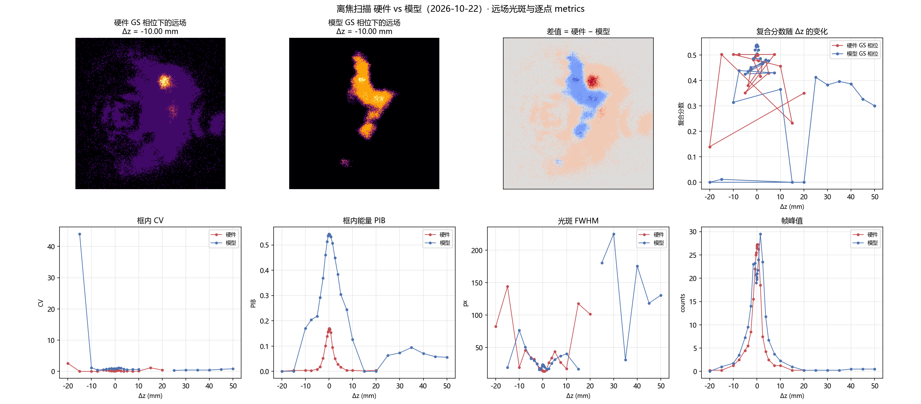
成果 2：焦面矫正——实验系统侧物理事实
2026-10-22 硬件离焦+泽尼克测试：实验系统常驻 |Δz| ≈ 9.7 mm（f_v = 1549.3 mm，面板边缘二次相位 24.70 rad ≈ 3.93 波）；未矫正平场呈环形、FWHM ≈ 115 px，焦面矫正后 14.6 px，峰值/曝光 ×29.21；转向速率 −0.60 px/mm（偏心二次相位 ≡ 偏心透镜）
9
SLM 方斑整形研究汇报 · 2026-10-28 · 数据引自 report/shape_trials 与 data/debug/differentiable_opt 落盘产物

Slide 13
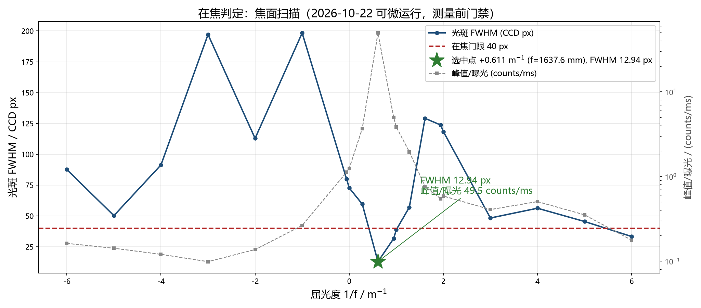
在焦门禁实测：焦面扫描（可微运行，2026-10-22）
测量前焦面扫描（粗扫 13 点 / 1/f 半宽 6 m⁻¹ + 细扫 7 点）：最佳 +0.611 m⁻¹（焦距 1637.6 mm），FWHM 12.94 px ≤ 40 px 门限 ⇒ 在焦 ✓；该点峰值/曝光 49.5 counts/ms，为 0 m⁻¹ 处（1.24）的 40 倍；7 个过暗/过亮点未参与排序
10
SLM 方斑整形研究汇报 · 2026-10-28 · 数据引自 report/shape_trials 与 data/debug/differentiable_opt 落盘产物

Slide 14
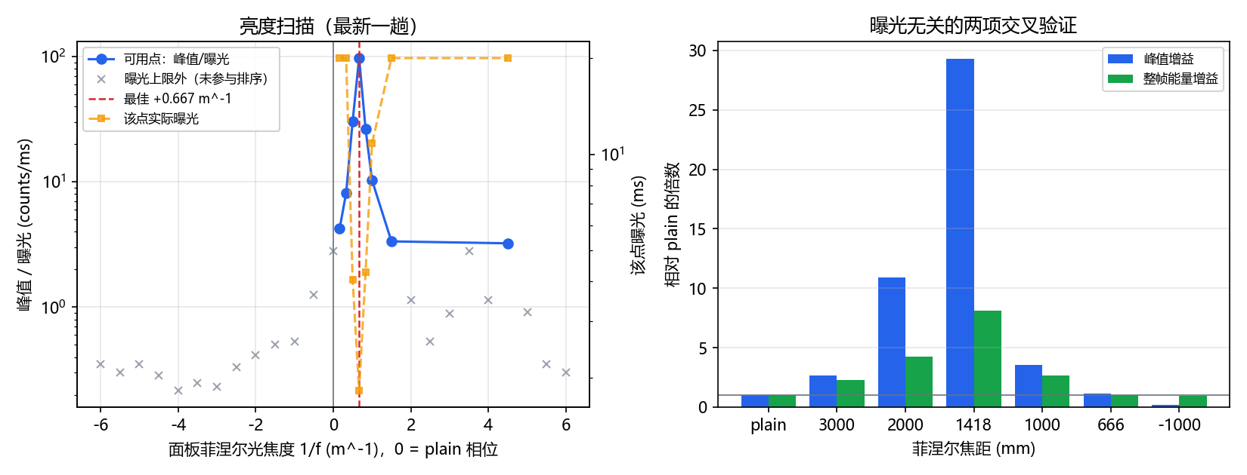
05 · MODEL-IN-LOOP
相机重定位：聚焦/彗差组合校正（2026-10-19 上午）
面板扫描重新定位 (960,720) 后，校正经显式相位叠加接口注入 · 固定曝光交替重放独立验证
10:23 聚焦 + 彗差扫描（半径 450 px · 双向焦度探针 + 逐轴 (3,±1)）
最佳焦度 +0.644356158432213 m⁻¹（等效焦距 1551.9367463377803 mm）
FWHM 47.23371801277261 → 13.747441906842653 px · 峰值/曝光增益 38.82344045401039
叠加彗差 (3,-1)=+0.75 rad：平均镜像误差 0.11908378927869626 → 0.07902094664960141
RMS 半径 10.260935101485272 → 9.040047416439414 px，没有以增加光斑半径为代价
菲涅尔焦度扫描（17:16 独立细扫，±6 m⁻¹ · 25 点）：最佳 +0.667 m⁻¹ · 峰值/曝光 ×43.36
组合校正的注入方式（本轮工程关键）
校正相位经 --phase-disturbance-file 显式叠加接口注入基线、训练与验证集探针，全部运行保持同一校正状态；探测结束恢复平相位
边界：重复性改善 ≠ 绝对定位准确度；校正使中心真实移动，后续必须重新定位
10:30 独立验证：固定 0.242 ms · 三组相位正逆序交替重放 · 每次稳定后平均 3 帧
平均镜像误差 0.12565426361709073 → 0.08748262117984544（不对称度改善 30.4%）
中心 (1395.0839917125047, 969.9201649423194) · σ (0.0502423497623486, 0.04588633051052684) px
独立证据目录：data/debug/alignment_probe/20261019_focus_coma_verify/
相位型 LCOS-SLM 傅里叶光束整形闭环实验 · 学术汇报
29

Slide 15
05 · MODEL-IN-LOOP
组合校正下的几何重测与多形状验证集（2026-10-19）
校正状态始终叠加 · 新几何 16 训练探针 / seed 23 / Step A 200 步 / 系数信任域 5 rad
11:01 组合校正保持叠加下的几何重测（固定 0.1 ms · 55 扫描点）
校正参考 FWHM 13.190511654144814 px · 相机/模型尺度 2.614022035287756 → 1.046721266686389
宽度响应拟合 r = 0.8475606214115755 仅作几何诊断：视场尺度交叉检查仍差约 152%、束腰不可辨识
结论：几何参数不能代替独立相位验证
10:34 旧几何下三形状验证集（seed 19 · 8 训练 + 3 验证集 · 纯均匀度目标）
矩形 0.39179945967321644 · 三角形 0.4054942991569767 · 五角星 0.41172875411904375
三组均低于门槛 0.5 → 全部拒绝 Step B；基线 CV/EE 不能冒充优化后指标
配置（11:04–11:21） | 平滑验证集 1/2 | Zernike 验证集 1/2 | 全频随机相位验证集 1/2 | 全部均值
1× 采样 · 110323 | 0.8735 / 0.8362 | 0.8293 / 0.7808 | 0.1080 / 0.1128 | 0.5902
2× 采样 · 111359 | 0.8617 / 0.8382 | 0.8369 / 0.7839 | 0.1769 / 0.1863 | 0.6140
2× 采样 + 提高信号 · 111941 | 0.8619 / 0.8459 | 0.8433 / 0.7822 | 0.2406 / 0.2765 | 0.6418
结果
标准相位族 0.78–0.87 通过；全频随机相位 0.1080–0.2765 逐样本全部 < 0.5
状态 aborted_unidentifiable，未进入 Step B
相关性为逐样本 Pearson（去均值）；表内取 4 位小数（截断），完整值见 report/shape_trials/model_in_loop_live_20261019.md
结论：1×→2× 采样与提高信号仅将全频随机相位相关性 0.1080 提到 0.2406，仍不到门槛，不构成解决方案；旧 accepted 标记不等于改善（10:04 首轮矩形 CV 0.3997529820668537→0.4545879812255449、EE 0.1541370195457368→0.14369992795333472 均变差）。
相位型 LCOS-SLM 傅里叶光束整形闭环实验 · 学术汇报
30

Slide 16
成果 3：GS 路线（开环逆设计 + SPGD 细化）
指标 | 平场基线 | GS 预矫正 | SPGD 细化 | 最佳实测
复合分数 | 0.527–0.553 | 0.767–0.783（+0.233） | +0.001~0.007（不定） | 0.7895（运行内）
框内 CV | 3.73–4.16 | 0.65–0.80 | — | 0.6080
箱内 EE | 0.86–0.87 | 0.88–0.98 | — | 0.9807
形状 IoU | — | 0.0684–0.0980 | — | 0.2618
半峰亮区覆盖 | — | 紧凑峰 | — | 12.6% 框内
关键判读 | — | plain GS 五轮对照最优（0.5796/0.5740/0.5885） | 细化净增益 −0.0011（0.23σ）：报告增益 +0.01263 < 选择偏差 0.01374 | 仍为紧凑亮核，未成实心方斑
11
SLM 方斑整形研究汇报 · 2026-10-28 · 数据引自 report/shape_trials 与 data/debug/differentiable_opt 落盘产物

Slide 17
03 · METHOD
第一级：GS 预矫正与对比择优
仿真域迭代相位恢复，瞳面/傅里叶面振幅约束分别来自实测与目标
GS 迭代约束
瞳面振幅约束：实测平场振幅（含高斯包络与中心凹陷）
傅里叶面振幅约束：目标方形（100×100 px）
相位网格与细化级共用：12×12 段/瞳面，段间线性插值到像素级
为什么 GS 放仿真域可行？
大尺度相位结构由目标形状决定，对器件/光路失配不敏感——失配主要影响小尺度残差，留到第二级在硬件环内处理。
对比择优
系统同时加载平场与 GS 相位，各采集一组实测帧，取复合分数高者进入下一级。
作用：安全机制
若模型参数（瞳面半径、2π 灰度数等）错误，GS 可能反而劣化光斑——对比择优保证任何情况下「不劣化」。
后续第 4.4 节证实：瞳面半径偏离最优 50 px 即损失 0.06–0.09 分，模型确实敏感，对比择优并非多余。
相位型 LCOS-SLM 傅里叶光束整形闭环实验 · 学术汇报
05

Slide 18
03 · METHOD
第二级：SPGD 硬件闭环细化
无梯度的随机并行梯度下降：无需器件模型，只需一个标量性能指标
SPGD 细化机制
在 GS 相位之上叠加自由形式相位修正，参数化为瞳内 12×12 网格（144 自由度，半径外节点掩模）
每轮对全部节点施加高斯随机扰动 ±δ，以实测 复合分数 的差分估计梯度方向，沿步长更新
confirm-best：每轮结束重测历史最优相位，防止噪声把「假提升」写入参考态
与 slm-square-shaping 命令共用同一优化器实现（slm_square_shaping.py）
SPGD 为什么够用
无需器件模型 → 对失配鲁棒
只需标量指标 复合分数，不依赖物理预测模型保真度
低自由度 → 与单帧信噪比匹配
144 自由度 × 实测差分，梯度估计仍可用
职责边界清晰
GS 建大尺度结构，SPGD 只修小尺度残差；两者不做同一件事
自由度为何是 144 而不是 576？
10-01 的 576 自由度纯自由形式 SPGD 完全随机游走（接受率 0.487）。单帧差分信噪比决定每步可用自由度：扰动对分数的真实改变量必须大于测量噪声。
相位型 LCOS-SLM 傅里叶光束整形闭环实验 · 学术汇报
06

Slide 19
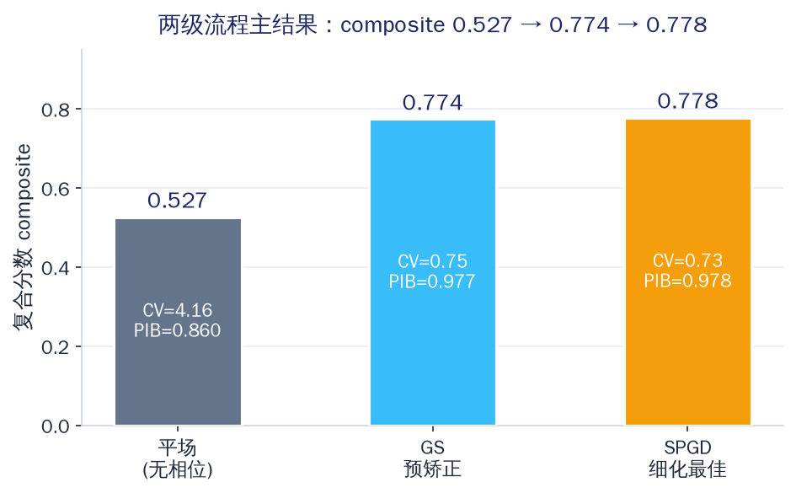
04 · RESULTS
主结果：两级流程首次在线实现
主运行 20261012_180222 · 曝光 0.05 ms · 半径 450 · 网格 12
阶段 | 复合分数 | PIB | CV
平场（无相位） | 0.5269 | 0.8602 | 4.1616
GS 预矫正 | 0.7743 | 0.9769 | 0.7490
SPGD 细化最佳（独立复测） | 0.7783 | 0.9781 | 0.7287
GS 一级完成大尺度整形
PIB 0.860 → 0.977，CV 4.16 → 0.75：平场的环形凹陷（hollowness 0.88–0.92）被一级消除。
SPGD 增量 +0.004，主要来自 CV 改善
PIB 已近饱和（0.978），剩余瓶颈全部在 CV。
10-10 预试验同构验证：
平场 0.5720 → GS 0.7509 → 24 轮细化第 19 轮最佳 0.7635（PIB 0.9270，CV 0.6666）。当时尚无交错重放协议，该增益未经配对验证；10-12 在更严格协议下重做，增益绝对值缩小但可复现性确立。完整远场图像链见下一页。
相位型 LCOS-SLM 傅里叶光束整形闭环实验 · 学术汇报
07

Slide 20
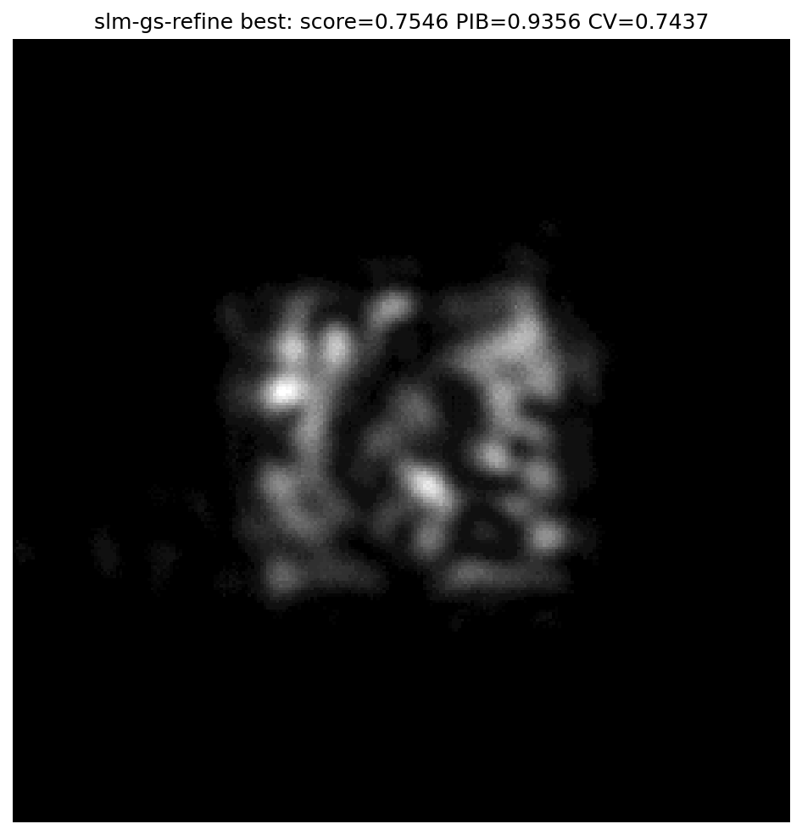
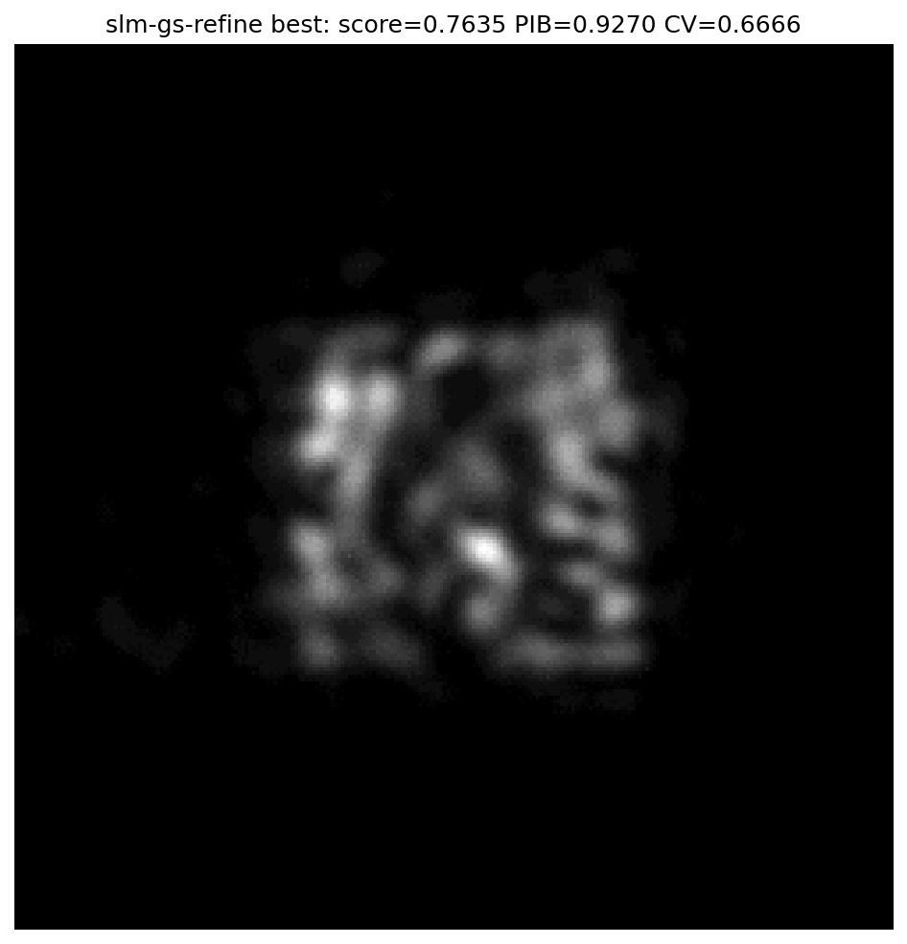
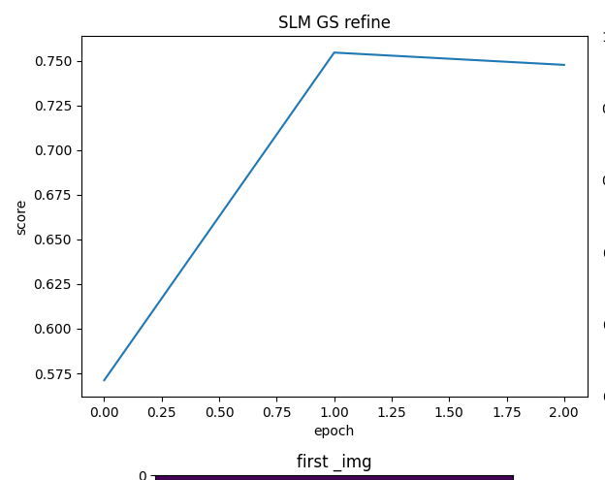
04 · RESULTS
主结果图像链：平场环凹 → GS 填充 → 细化去热点
10-10 预试验（padding 3 + 24 轮细化）实测远场，与 10-12 主运行同构
分数曲线：0.575 起步，GS 一轮内爬到 0.755
图像读法
GS 一级把中心凹陷填成近似方形；细化后热点与空洞仍在（CV 0.67），说明剩余瓶颈在散斑与测量信噪比，不在大尺度结构。
GS 一级最佳实测远场（复合分数 0.7509）
24 轮细化后最佳实测远场（第 19 轮，0.7635）
完整链：
平场 0.5720（环形凹陷）→ GS 0.7509（中央凹陷被填充）→ 细化 0.7635（大尺度结构定型，残余热点待 CV 攻关）。预试验细化增益 +0.0126 与主运行 +0.0043 同构，两级结构不是单次运气；但预试验无交错重放协议，绝对增益以 10-12 配对值为准。
相位型 LCOS-SLM 傅里叶光束整形闭环实验 · 学术汇报
08

Slide 21
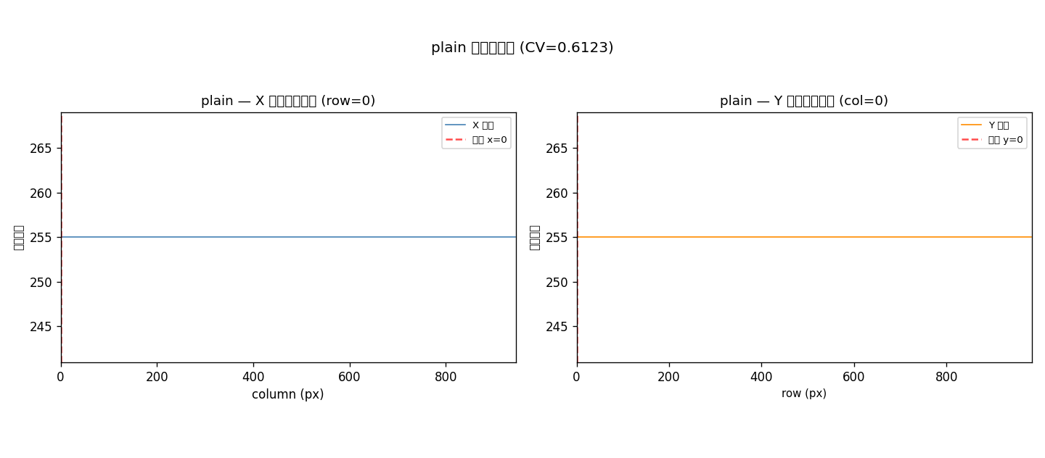
GS 实测远场（2026-10-15，plain GS 对照轮）
plain GS 五轮对照实测远场：相对平场复合分数 +0.233，但 IoU 仅 0.068–0.098、半峰亮区仅覆盖 12.6% 框内——匀化是用峰值换来的（仿真参照：CV 2.2464→0.4276，Strehl 1.0000→0.1329）
12
SLM 方斑整形研究汇报 · 2026-10-28 · 数据引自 report/shape_trials 与 data/debug/differentiable_opt 落盘产物

Slide 22
04 · RESULTS
交错重放：增益在配对比较下可复现
平场 / GS / 细化最佳 三个相位在同一会话、同一曝光下交替重放
相位 | 重放 1 | 重放 2 | 重放 3
平场 | 0.52497 | 0.52364 | 0.52495
GS | 0.77588 | 0.77501 | —
细化最佳 | 0.77970 | 0.77976 | —
30 轮 SPGD 与双稳态（待裁定）
半径 450 / 曝光 0.020 ms 的 30 轮运行：平场 0.5436 → GS 0.7221 → 第 27 轮最佳 0.7895（+0.0674）
但该相位未经独立交错重放，且 GS 基线本身落在异常簇：
当日 30 轮 GS 基线按目标区总计数排序，明显分成 25.7k 与 33.6k 两簇（13/32 低于 0.74，16/32 不低于 0.78）——提示光路存在双稳态（疑与光斑落点或偏振态相关）。
在双稳态定量之前，+0.0674 只能视为「当轮内提升」，不能视为可复现增益。
配对差：最佳 − GS
+0.0038 与 +0.0048，两次一致；各相位内部重复性 ±0.001 量级。
结论：两级流程的正增益在配对比较意义下可复现。
工程约束：
安全曝光随功率升高从 0.05 → 0.04 → 0.020 ms（驱动下限）；10-01 亦记录 8 分钟功率上升 21%。曝光不存在可写死的固定值，每次会话前必须在线确定；饱和保护全程生效，无一帧饱和。
相位型 LCOS-SLM 傅里叶光束整形闭环实验 · 学术汇报
10

Slide 23
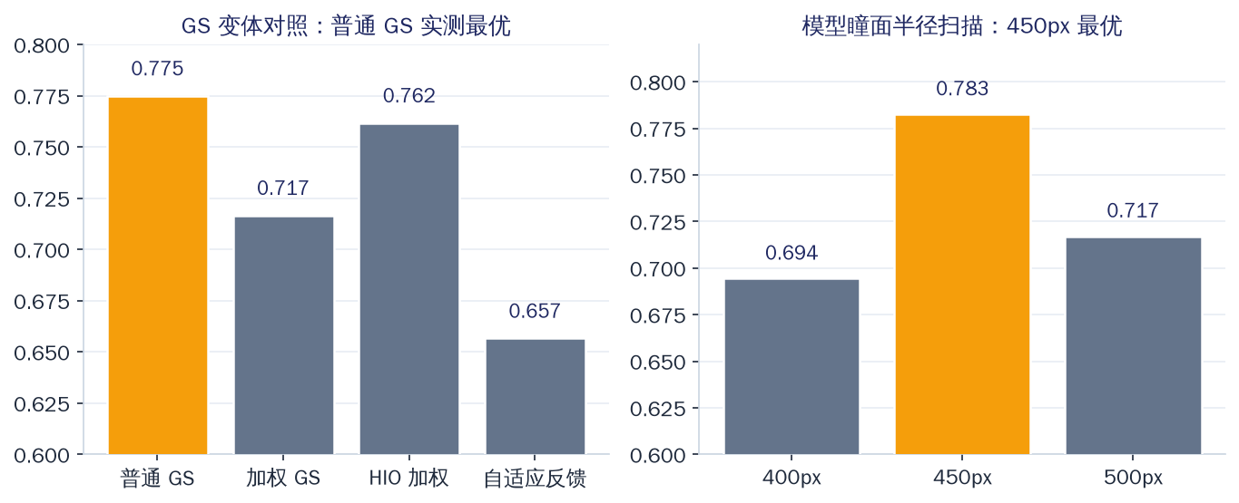
04 · RESULTS
对照实验：普通 GS 实测最优，半径需标定
同一会话、相同参数下的 GS 变体对照与模型瞳面半径扫描
为什么变体更差？
加权类变体在模型失配下把权重错配放大
自适应反馈版在低信噪比下，GS 迭代本身被噪声牵引
决策：算法默认保持普通 GS，不再投入变体调参
模型瞳面半径是敏感标定参数
0.020 ms 曝光下扫描：400 px → 0.6944，450 px → 0.7826（最优），500 px → 0.7171。半径偏离最优值 50 px 即损失 0.06–0.09 分——GS 模型对瞳面尺寸敏感，半径应作为标定参数对待（当前 450 为模型扫描值，无独立测量，见第 8 节局限）。
相位型 LCOS-SLM 傅里叶光束整形闭环实验 · 学术汇报
11

Slide 24
04 · RESULTS
失败对照：576 自由度直接闭环 = 随机游走
10-01 实验：24×24 自由形式相位直接 SPGD（Adam/AdaMOD，80 轮，2 分 29 秒）
判据 | 实测 | 解读
dec（下降步占比） | 0.487 | ≈0.5，统计意义上的随机游走
sustained（末态对首态） | −35.9% | 变差
best（最优轮） | +0.0%（第 1 轮） | 最优即初始态
EE 项（0.6·EE） | −0.0792 | 能量项 0.16×（约 6 倍能量流失）
零级峰值亮度 | 225 → 17 | 焦斑完全弥散为散斑
根因：信噪比，不是算法
576 自由度下单帧差分信噪比不足：每轮扰动对分数的真实改变量小于测量噪声，梯度估计退化为噪声。
两处参数偏离默认值也是实测教训：目标边长 50 px 会使可达阶梯结构全部落在统计窗口外；学习率取 0 触发调度器静默覆盖扰动参数。
该失败直接催生两级方法的自由度分配
GS 在仿真域建立大尺度结构（对失配不敏感）→ 硬件闭环只保留 144 个自由度修残差。自由度必须与单帧差分信噪比匹配——这是本流程成立的关键，第 7 节数字孪生消融在无噪声仿真中再次证实。
相位型 LCOS-SLM 傅里叶光束整形闭环实验 · 学术汇报
12

Slide 25
成果 4：MIL 路线（物理预测模型闭环）
指标 | 数值 | 条件 / 出处
物理预测模型独立验证相关 | 0.85–0.90（最佳 0.896） | 2026-10-13，Zernike FFT 135 参数，800 iter（有泄漏）
成形相位预测相关 | 0.76–0.83 | 系统性低于独立验证 → 高频结构化相位泛化缺口
最佳同会话交错重放 | 复合 0.74061 / CV 1.00495 / EE 0.90183 | 2026-10-16 冷启动，固定 0.400 ms
软边缘 CV 目标 + 两轮热启动 | CV 0.5627→0.4454（−20.8%）；EE 0.4251→0.4438 | 2026-10-16
焦面 + 彗差组合校正 | FWHM 47.23 → 13.75 px | 2026-10-19（一次性人工相位注入，非采集一等阶段）
U-Net 深度模型 | 实测相关 0.030±0.041 | 未获准进入 Step B（同帧物理预测模型 0.839）
13
SLM 方斑整形研究汇报 · 2026-10-28 · 数据引自 report/shape_trials 与 data/debug/differentiable_opt 落盘产物

Slide 26
05 · MODEL-IN-LOOP
MIL：把可重拟合的物理预测模型放进闭环
与两级方法（模型在闭环外）走向另一极端——但共享同一个 Step B 反向相位优化
闭式物理预测模型（≈70 个可在线拟合参数）
66 项 Zernike 系数（n≤10，Noll 1/2/3 冻结 → 63 自由度）+ 1 个非负增益 + 1 个加性背景（杂散光）项
Zernike 基合成瞳面像差场 → 叠加逐像素相位 → 圆形孔径 → 中心补零 512² → 解析 FFT → |·|² → 增益×强度+背景 → 峰值归一化
除「真实测量」外全链路解析可导；CPU 实时，零预训练
Step A / Step B 交替（每轮）
Step A 拟合：2–8 张强随机探针（σ=4 rad）→ Adam 80 步重拟合 Zernike 向量，跨轮热启动
Step B 合成：冻结像差，Adam 600 步穿过解析 FFT 优化逐像素相位；纯计算域，只在轮末实测一次
守卫：信任域（L2≤0.5 rad）+ 逐轮验收（任一恶化即 reject，连续 3 轮拒即中止）
为什么必须用强随机探针而非平场？
平场聚焦后近似 δ 函数，归一化强度对光滑低阶像差几乎无响应——像差不可辨识。只有探针相位标准差 > 约 3 rad 时，信号才能越过 16-bit 量化本底两个数量级，拟合才良态。
多探针轮流进同一 Adam 状态：焦面强度是瞳面相位非凸函数，单探针留下大量驻点。
参数选择（实测最优）
学习率 0.05
0.1 留 0.30 rad 残差 · 0.01 留 0.94 rad · 0.2 发散
验证集探针 2 张
独立种子，Pearson ≥ 0.5 才进 Step B
复现：python src/ao_shaping/main.py slm-model-in-loop --target-shape square --probe-count 2 --step-a-lr 0.05 --step-b-lr 0.05
相位型 LCOS-SLM 傅里叶光束整形闭环实验 · 学术汇报
13

Slide 27
05 · MODEL-IN-LOOP
MIL 前向计算链：一条解析前向，两条优化支路
整条链只有一个可训练对象——66 项 Zernike 系数向量 c；Step A 与 Step B 共用同一条前向（仓库图 3 的矢量重绘）
实测 CCD 探针帧 I_meas
重采样到 512 网格，按帧峰值归一化；每轮 2–8 张，全部真实测量
交替循环与守卫（每轮）
Step A 80 步 / Step B 600 步；轮末做一次实测验收——损失与复合分数双判据，任一恶化即 reject（降学习率、回退相位），连续 3 轮拒即中止。
信任域：每轮 L2 ≤ 0.5 rad 截断步长，防 A/B 相互干扰；验证集探针 Pearson ≥ 0.5 才放行。
▼
像差场 = Zernike 基与 c 线性合成
n≤10 共 66 项，Noll 1/2/3（piston/tip/tilt）冻结 → 63 自由度
▼
总相位 = φ + 像差场
φ：64×64 逐像素相位（Step B 优化变量）
▼
瞳面场 U = A·exp(1j·总相位) × 圆形孔径掩模
A 为标定固定的入射高斯幅度；瞳面外相位置零
为什么是闭式物理预测，而不是 U-Net？
参数 70 vs 777 万——匹配单轮 2–8 张探针的样本量，零预训练、CPU 实时
FFT 伴随算子给出精确反向梯度，无离散化近似；上一轮系数热启动，逐轮精化
代价：泛化受 Zernike 阶数 n≤10 约束——第 17 页与 U-Net 定量对照的出发点
▼
中心补零 512×512 → 解析傅里叶变换
I_model = |fftshift(fft2(ifftshift(U), ortho))|²，与 CCD 积分物理一致
▼
Step A 支路 · 更新 c
损失 = 归一化 MSE(I_model, I_meas) → Adam 80 步，φ 冻结，热启动；回到「像差场」
Step B 支路 · 更新 φ
损失 = 目标 T 的 CV+EE 加权和 → Adam 600 步，c 冻结；回到「总相位」
相位型 LCOS-SLM 傅里叶光束整形闭环实验 · 学术汇报
14

Slide 28
05 · MODEL-IN-LOOP
物理预测模型：解析结构与目标函数
与上一页前向链同构：66 项 Zernike 像差 + 逐像素相位 + 非负增益 + 加性背景（杂散光）项 · 全链路解析可导、零预训练
前向计算（解析，唯一事实来源）
① 像差场 Φ_Z = Σ cᵢ·Zᵢ （c ∈ R⁶⁶，n≤10，Noll 1/2/3 冻结 → 63 自由度）
② 总相位 = φ + Φ_Z （φ：64×64 逐像素相位，Step B 优化变量）
③ 瞳面场 U = A·exp(1j·总相位) × Π （A：标定入射高斯幅度；Π：圆形孔径掩模）
④ 远场 I = |F(中心补零 512 的 U)|² （解析傅里叶，与 CCD 积分物理一致）
⑤ 模型输出 = g·I + b （g≥0 非负增益、b 加性背景（杂散光）项，按训练帧 NNLS 拟合）
⑥ 验证集评分 r = Pearson(模型输出, 实测帧)，对增益/加性常数免疫，不同曝光可直接比
两条优化支路共用同一条前向
Step A · 拟合 c：L_A = 归一化 MSE(I_model, I_meas)，φ 冻结，Adam 80 步，热启动
Step B · 优化 φ：L_B = 0.4·L_unif + 0.6·L_eff + w_zo·L_zo + w_sm·L_smooth
实测最优 w_zo = w_sm = 0：抑制零级会把能量赶出居中方斑，平滑正则对抗锐利边缘
指标定义与验收（公式）
L_unif = std(I_T)/mean(I_T)（目标区变异系数，即 CV）
L_eff = 1 − Σ(I_T)/Σ(I)（1 减 EE，能量损失）
复合分数 Q = 0.6·EE + 0.4/(1+CV)（w_efficiency=0.6，w_uniformity=0.4）
验收 = 轮末实测 Q 与损失双判据：任一恶化即 reject（降学习率、回退相位），连续 3 轮拒即中止
相位型 LCOS-SLM 傅里叶光束整形闭环实验 · 学术汇报
15

Slide 29
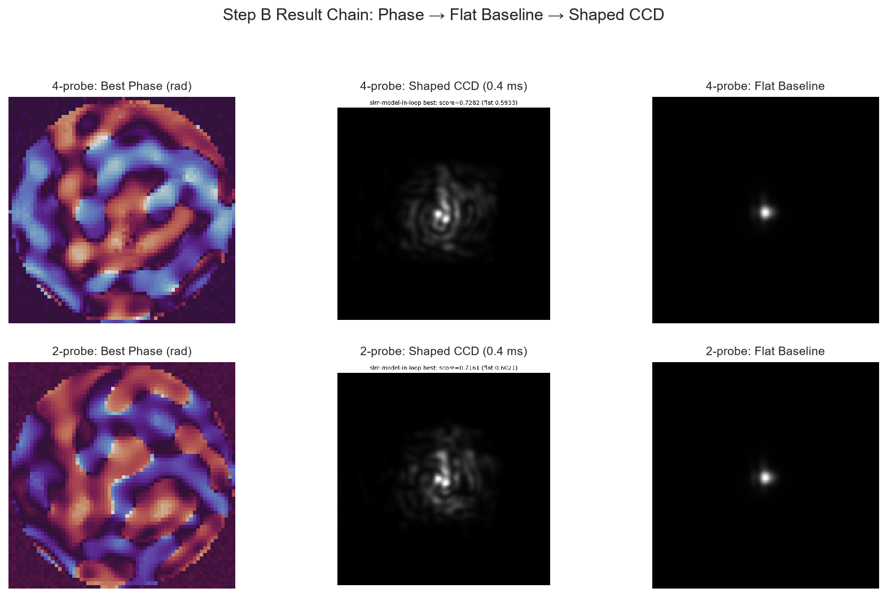
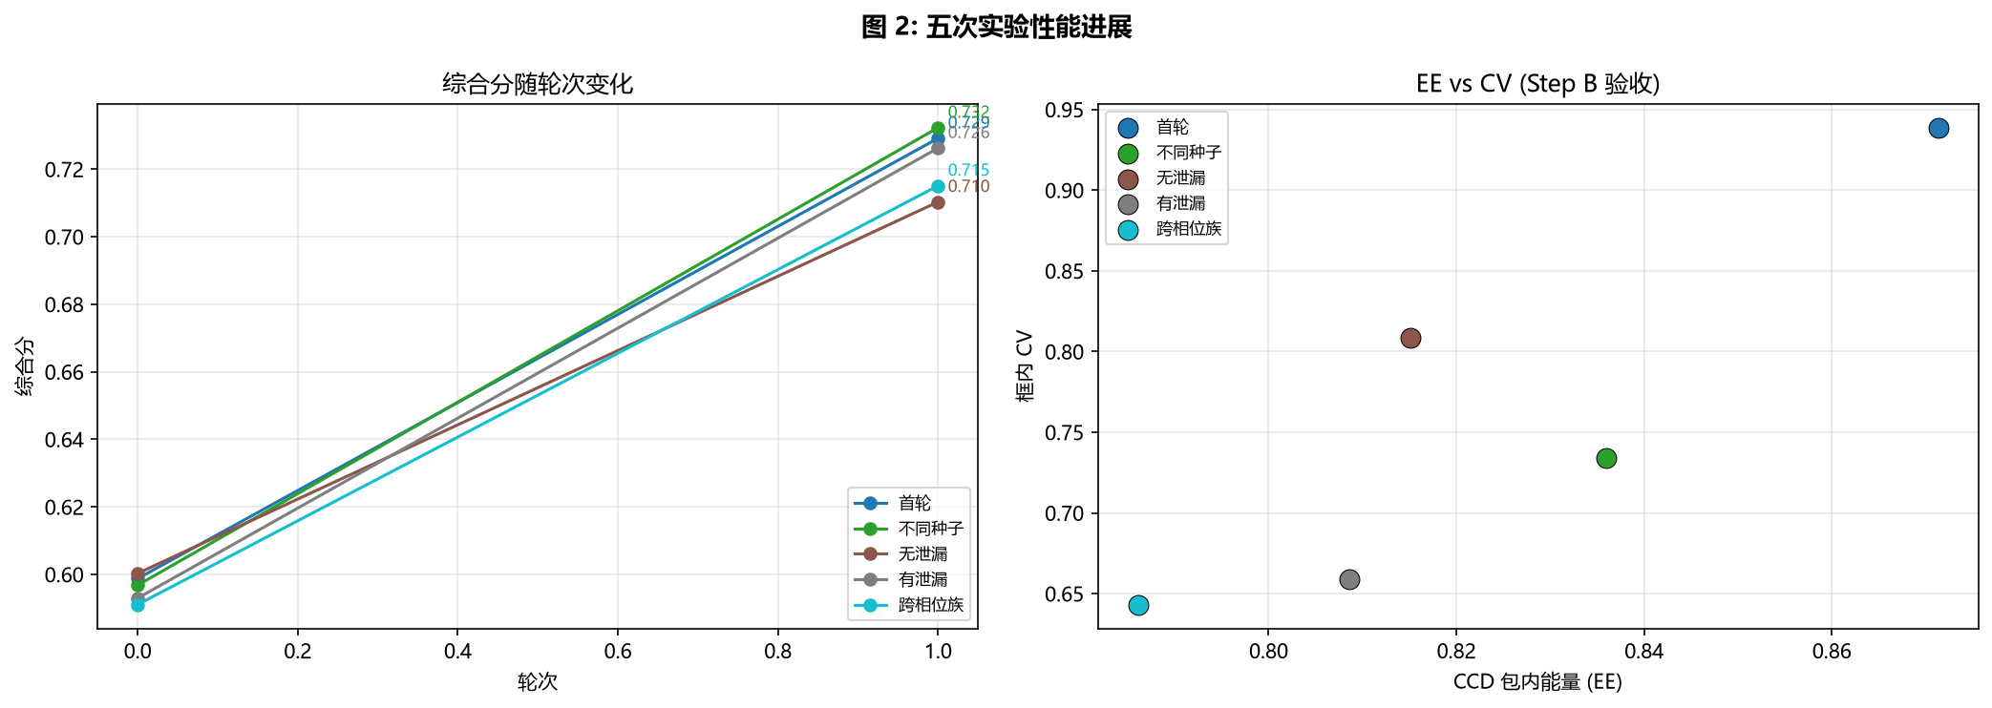
05 · MODEL-IN-LOOP
光路探测与 CCD 处理链：相位 → 整形 CCD → 平场基线
每轮：SLM 加载相位 → 2f 成像 → CCD 实测（曝光 0.4 ms）→ 与物理预测模型对比 → 驱动 Step A/B 交替
五次实验闭环分数演化：首轮 / 不同种子 / 无泄漏 / 有泄漏 / 跨相位族，末态 0.710–0.732
同曝光交错重放：平场、A、B、平场、B、A、平场
无扰动：A（4 探针）0.72927（CV 1.007）vs B（2 探针）0.71746（CV 1.085）；扰动组 A 0.71940 / B 0.71538。
4 探针优势仅 0.004–0.012，且同会话平场自动曝光从 0.065 漂到 0.121 ms——A/B 差值不能当无漂移的因果估计。
结论：无通用最优探针预算；验证集相关 ≥0.5 是硬门控，低于阈值中止。
MIL 相位-CCD 处理链（仓库原图）：左列相位 · 中列整形 CCD · 右列平场基线；4 探针 score 0.7282（平场 0.5933），2 探针 0.7161（平场 0.6621）
相位型 LCOS-SLM 傅里叶光束整形闭环实验 · 学术汇报
16

Slide 30
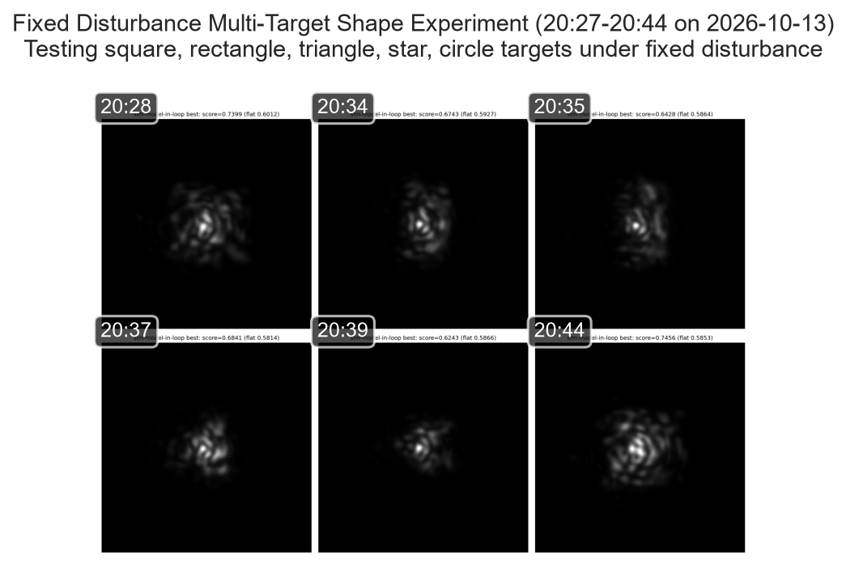
05 · MODEL-IN-LOOP
MIL 实测闭环矩阵：模型可预测，整形未达标
7 轮实测（10-13 / 10-14）· 2 张训练探针 / 6 张验证集帧 / Step B 80 步 · 扰动组叠加固定 0.5 rad Zernike
模型侧：达到「可预测」门槛
物理预测模型预测相关性 0.81–0.84，在 5 种形状 × 扰动状态间稳定
固定 0.5 rad Zernike 扰动对模型近乎透明：方形 6 验证集帧均值 0.8153 → 0.8084（Δ 0.0069）
→ Step A 的低阶 Zernike 参数化足以吸收低阶扰动
整形侧：距验收门槛仍有明显距离
实测 CV 0.65–0.90 / EE 0.61–0.92，未达验收（CV≤0.3 且 EE≥0.7）；实测远场仍为亮斑与散斑团
五角星复合 0.6101 仅比自身平场高约 0.0135；accepted 标志只表示高于平场，不是形状达标信号
瓶颈已从「模型能否预测」转移到「测量能否支撑、逆解在扰动下是否稳定」
拟合预算与验证集敏感性
4 探针 vs 2 探针：优势仅 0.004–0.012，且同会话平场曝光漂移 0.065→0.121 ms——无证据支持通用最优探针预算
K 折验证集配对（5 折、16 探针池）：固定划分 0.4033±0.0473 vs 轮换 0.4106±0.0371，p=0.9375——单个验证集分数不能当模型属性引用
结论：候选模型在冻结验证集上比较，最终验收必须用未参与选择的新会话
固定 0.5 rad 扰动下多形状闭环（矩形/三角/五角星）
相位型 LCOS-SLM 傅里叶光束整形闭环实验 · 学术汇报
17

Slide 31
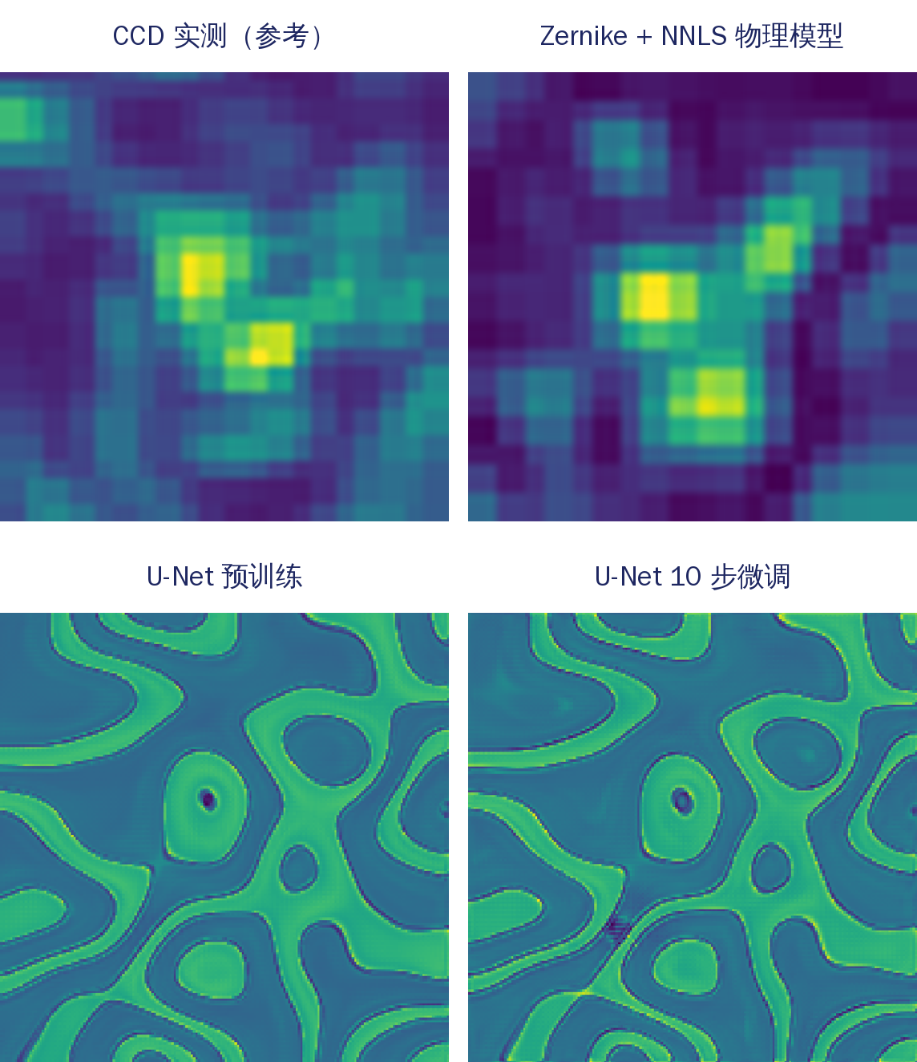
05 · MODEL-IN-LOOP
物理预测模型 vs U-Net：小样本下低参数物理预测胜出
24 张同帧验证集（0.4 ms）+ 五形状 30 张验证帧复核 · 同一 Step B 反向优化框架
24 帧同帧（36×36 网格） | 相关性 | EE
物理 Zernike+NNLS（≈70 参数） | 0.839 | 0.642
U-Net 预训练（121,177 参数） | 0.018±0.053 | 0.157
U-Net 10 步微调 | 0.030±0.041 | 0.158
U-Net 的「低 CV」是假象
U-Net 预测近乎均匀（低信息）：EE 仅 0.16，相关性近零——它没有学出实际远场。44 个历史相位无法支撑 121,177 参数网络学习相位→远场映射；而 66 项 Zernike 闭式模型仅 2–8 张探针即稳定 0.81–0.84。
五形状 30 帧复核：物理 0.8294（smooth 0.836 / Zernike 0.856 / freeform 0.797），U-Net 仍近零（EE 0.06–0.08）
低参数修正边界：PSF 项提升平滑/Zernike 族（0.839→0.866）但全频随机相位退化；相位带宽修正是反例（0.839→0.784）——模型选型必须在冻结验证集上、且同时提升全频随机相位与实测形状。
相位型 LCOS-SLM 傅里叶光束整形闭环实验 · 学术汇报
18

Slide 32
05 · MODEL-IN-LOOP
会话预检 calibrate_session：先测光斑在哪、尺度是多少
单一入口、两次测量、两道门控——全部通过后才打开设备进入 Step A/B（model_in_loop_session.py）
为什么每会话重测：两个不能推导、不能沿用的事实
(1) 入射位置——光束实际落在面板哪里。相机零级位置不能代替：本光路两轴互换 90°、尺度差一个量级以上；早期由零级反推面板偏移，把瞳面相位整体滚离了光束
(2) 会话几何——本场相机/模型像元尺度。在别的会话标定的模型会让真实光斑更差，相关度是下界不是报告
(3) 功率漂移——安全曝光每会话在线确定（0.05 → 0.04 → 0.020 ms），不存在可写死的固定值
Step 2 sweep 几何标定——倾斜/离焦平滑 Zernike 扫掠
扫掠以 Step 1 刚测出的瞳面中心为目标（而非调用方给定的原始估计），采集倾斜/离焦/像散/彗差/球差平滑 Zernike 序列；ramp 扫掠是焦面尺度的权威测量
解出面板盘径、束腰与远场尺度，落盘 bench_geometry.json；远场按相机像元网格重采样
门控：几何相关度 ≥ 0.5（min_geometry_correlation），低于阈值即中止不整形——相关度是下界：它低说明物理预测模型已与本场光路失配
实例：10-13 用 8 张强随机探针重标定两次失败（均低于 0.5 门槛），失败证据原样存于 preflight/；次日沿用旧几何并诚实声明
Step 1 入射定位（panel scan）——测出来，不推出来
在候选面板位置写入半径 220 px 的随机相位盘，取零级小盒能量变化最大的位置作为瞳面中心——只有真正盖住光束的 patch 才能散射零级
网格：自动会话（未带几何文件）用全板 5×4 网格；给定中心时用其 3×3 邻域，且必须全部落在面板范围内
门控：前后平场配对漂移超阈即中止；|响应| < 0.02 判未照到光束，直接拒绝——不盲猜整形
指标（备选两条均实测失败）：整帧总能量守恒（0.999–1.005）无位置信息；盒能量对盘径非单调——故用前后平场配对的盒能量差
接口契约：跳过安全、证据可复现
跳过的步骤字段留 None，apply_session_calibration 只写非 None 字段——跳过绝不会静默覆盖调用方给定的值
失败带步骤标签（preflight_step = panel scan / session geometry）；CLI 与 GUI 共用同一实现、同一批纯异常，前端按步骤原文展示
证据链：两步的逐候选原始帧、前后平场与配置全部落在 save_dir（panel_scan/ 与 session_geometry/），可离线复放、无需重跑光路
一句话：先问光路「光斑在哪、尺度是多少」，两道门控通过才允许相位上板——下一页会话 0 面板扫描就是本预检 Step 1 的实例
相位型 LCOS-SLM 傅里叶光束整形闭环实验 · 学术汇报
19

Slide 33
05 · MODEL-IN-LOOP
20261014 实测复核：一天 12 轮运行、35 张同帧核查帧
Santec SLM #1（22030108）+ Daheng CCD（FJB24112232）· 1064 nm · 每轮设备独立打开、关闭并恢复 SLM 原显示
10:45
10:50–11:03
11:02–11:05
11:12
16:48
17:08–17:14
10-15
面板扫描 · 定光斑位置
7 轮闭环 · 种子 85 · 5 形状
新种子 86 · 零步 vs 10 步
同曝光 · 交错重放
主仓库合并 · 配置修复
5 形状闭环 · 种子 87 · 无扰动
设备下线 · 交接清单
12
总运行数（7 轮扰动矩阵 + 5 形状复核）
单轮 · 2 张训练探针 · 6 张验证集帧（平滑/Zernike/自由各 2）
35
同帧核查帧（30 验证帧 + 5 成形）
设备下线后离线复算，全部曝光回读 0.400 ms
0.4 ms
Daheng 曝光上限（严于用户许可 0.6 ms）
0.020 ms 起步自动曝光，无一帧超限或饱和
0.81–0.84
物理预测模型验证集预测相关性区间
固定 0.5 rad 扰动下几乎透明（Δ≤0.01）
当日协议常数（继承或实测均注明）
面板扫描位 (960,670)：0.020 ms、半径 220 px 随机相位盘 3×3 加纵向补扫（实测）；传播几何沿用 20261013 bench_geometry.json（倾斜/离焦扫掠，历史相关性 0.8376），尺度/入射振幅/面板配准本日未重新独立测量；扰动文件为固定 0.5 rad RMS Zernike 面板相差（10-13 保存）；Step B 80 步，Step A 10 步（零步运行除外）；种子 85（7 轮）/ 86（2 轮）/ 87（5 形状）。
相位型 LCOS-SLM 傅里叶光束整形闭环实验 · 学术汇报
20

Slide 34
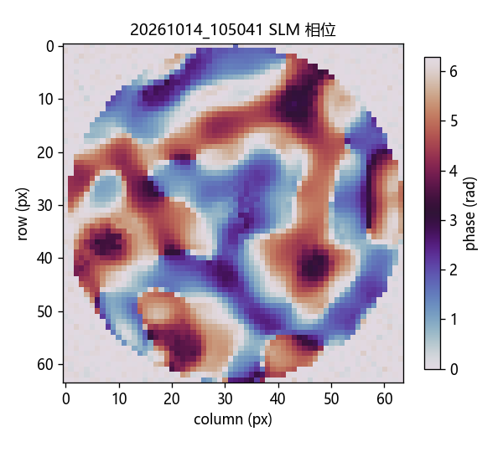
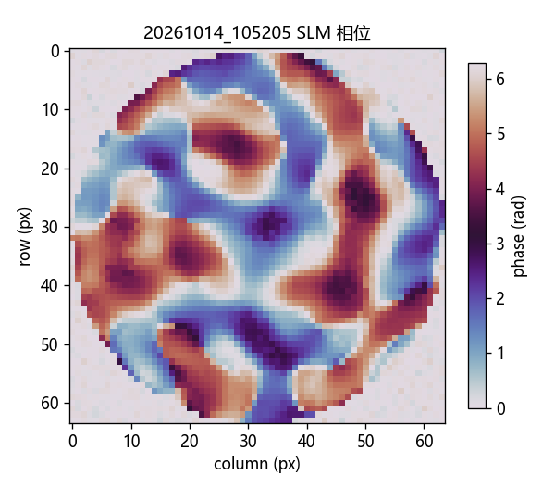
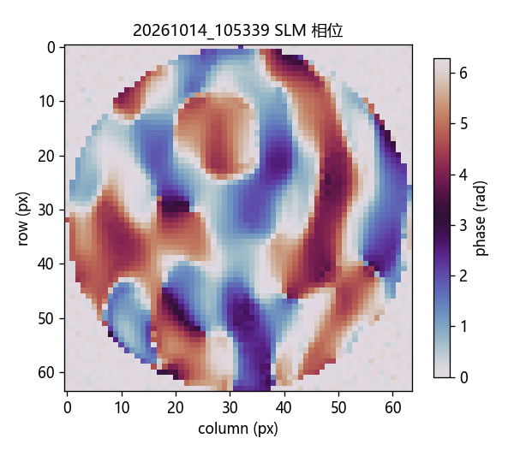
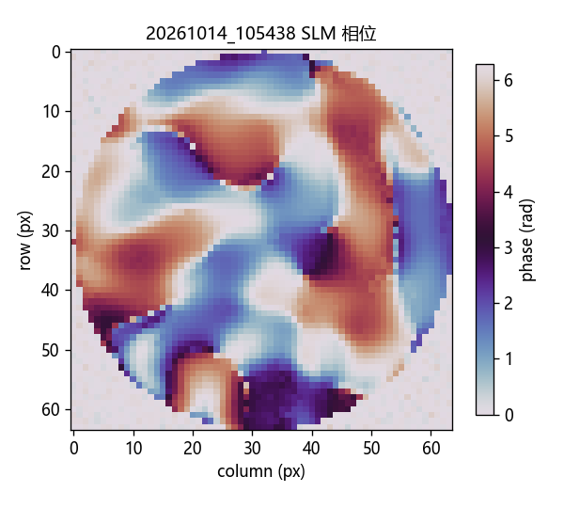
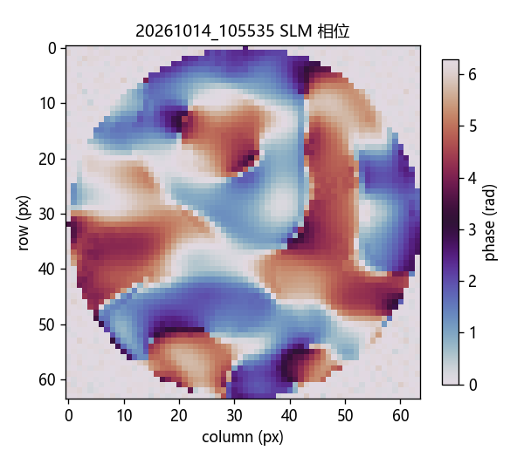
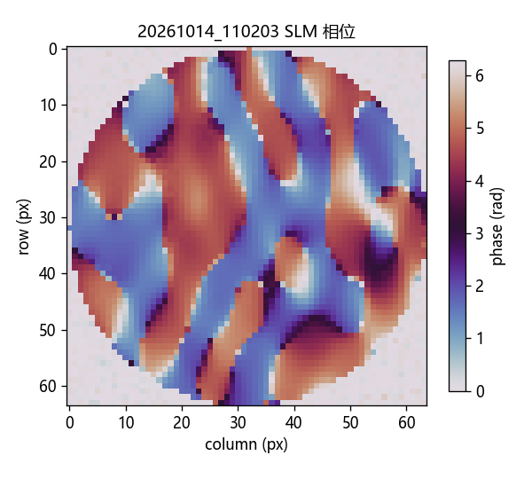
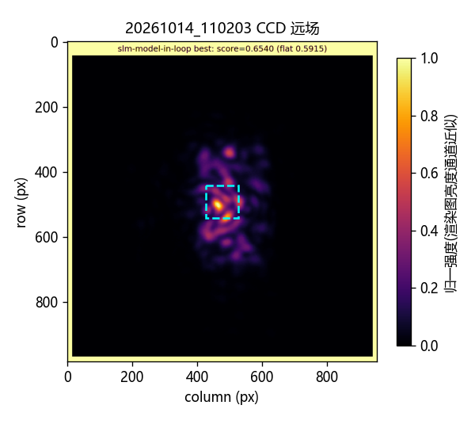
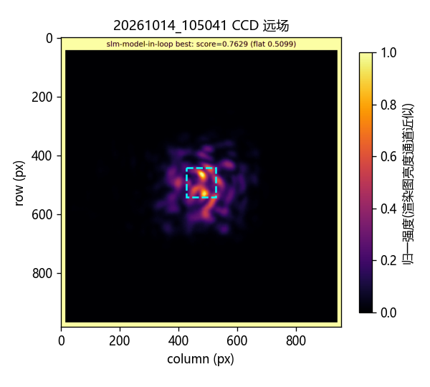
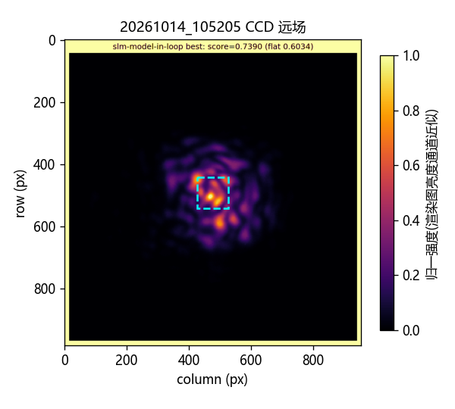
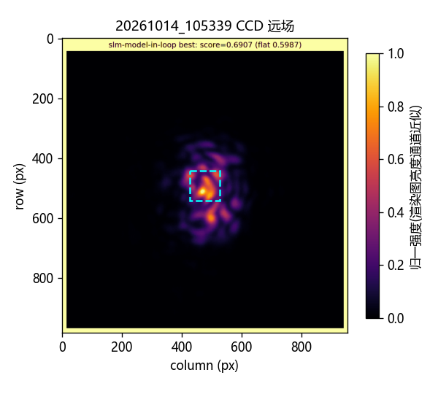


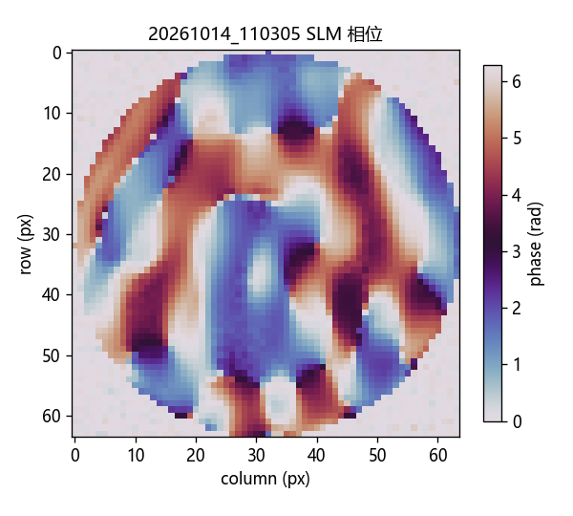

05 · MODEL-IN-LOOP
7 轮扰动矩阵：实测 SLM 相位与 CCD 远场
上排 5 轮（种子 85）：无扰动方形与扰动方形/矩形/三角/五角星；右侧 2 轮为种子 86 的 Step A 零步 vs 10 步
r1 无扰动·方
r2 扰动·方
r3 扰动·矩
r4 扰动·三角
r5 扰动·五角星
A：Step A 零步（种子 86）相位 / 远场
上排：SLM 最佳相位（[0,2π) 包装，twilight）；下排：对应 CCD 远场（inferno 渲染图，非原始强度数组）
B：Step A 10 步（种子 86）相位 / 远场
运行 (10-14) | 条件 | 6 验证集 | 全频随机相位 | 成形预测 | CV / EE | 分数
105041 | 无扰动，方形 | 0.8153 | 0.7473 | 0.8129 | 0.902 / 0.921 | 0.7629
105205 | 扰动，方形 | 0.8084 | 0.7601 | 0.8096 | 0.865 / 0.874 | 0.7390
105339 | 扰动，长方形 | 0.8112 | 0.7664 | 0.8219 | 0.714 / 0.762 | 0.6907
105438 | 扰动，三角形 | 0.8173 | 0.7846 | 0.8226 | 0.662 / 0.717 | 0.6710
105535 | 扰动，五角星 | 0.8112 | 0.7722 | 0.8430 | 0.653 / 0.613 | 0.6101
110203 | 扰动矩形·A 零步·种 86 | 0.8316 | 0.8213 | 0.8016 | 0.685 / 0.694 | 0.6540
110305 | 扰动矩形·B 10 步·种 86 | 0.8417 | 0.7767 | 0.8037 | 0.809 / 0.747 | 0.6694
相位型 LCOS-SLM 傅里叶光束整形闭环实验 · 学术汇报
22

Slide 35
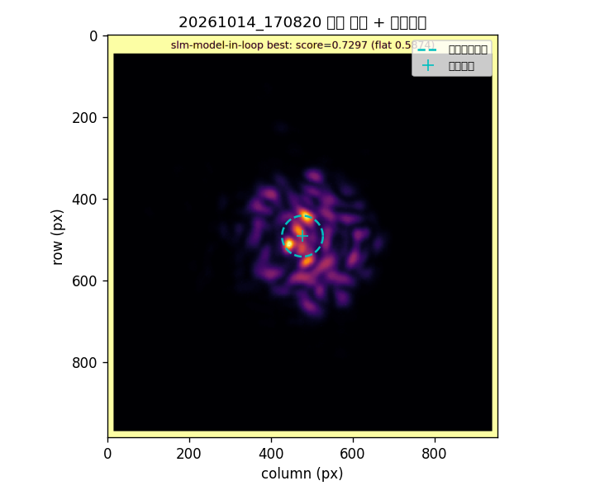
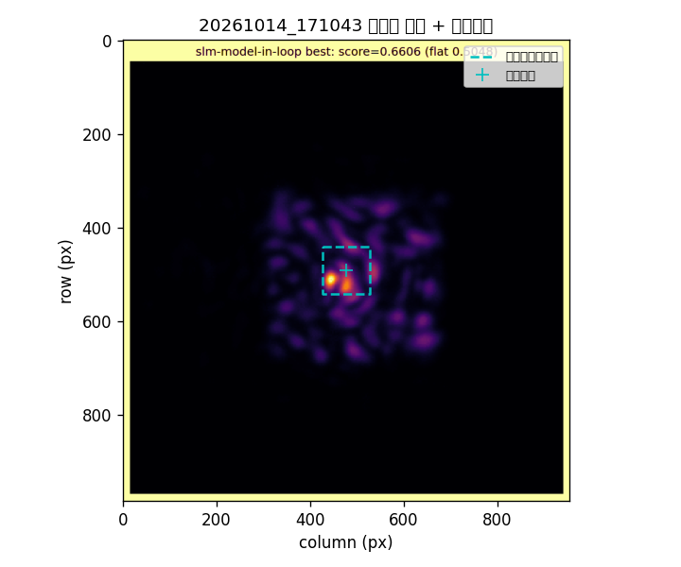
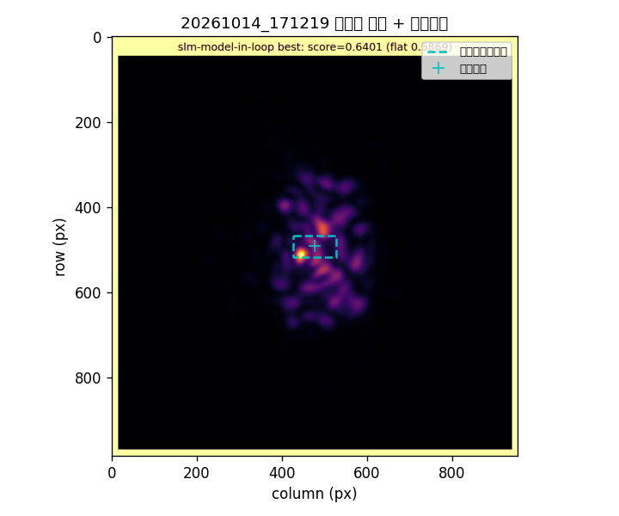
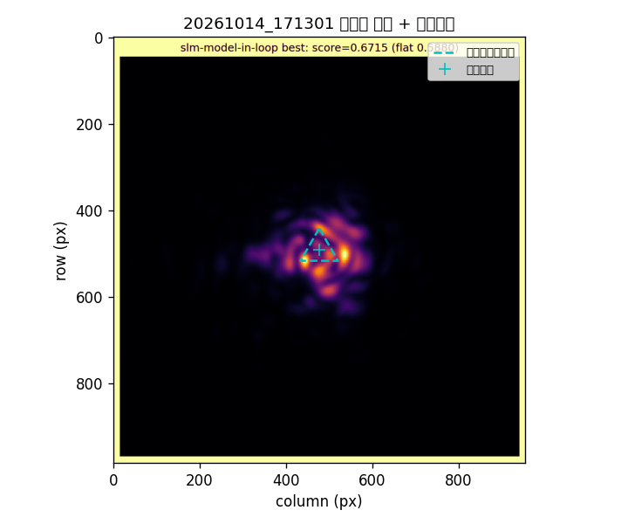
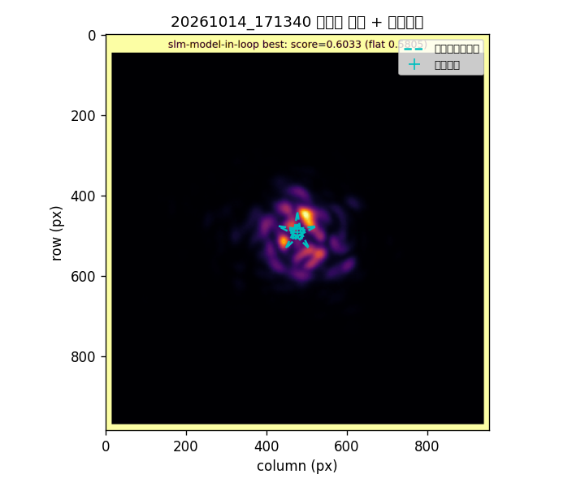
05 · MODEL-IN-LOOP
5 形状目标整形：实测远场 vs 目标轮廓
17:08–17:14 顺序运行（种子 87、无附加相差、Step A 0 步、Step B 80 步）· 目标边长 100 px，中心 (153,152)
圆形
平场→成形 0.5874→0.7297
正方形
平场→成形 0.5048→0.6606
长方形
平场→成形 0.5869→0.6401
三角形
平场→成形 0.5880→0.6715
五角星
平场→成形 0.5805→0.6033
形状 | 平场→成形 | 实测 CV | 实测 EE | 6 验证集相关 | 2 全频随机相位 | 成形预测
圆形 | 0.5874→0.7297 | 0.7244 | 0.8296 | 0.8264 | 0.7529 | 0.8294
正方形 | 0.5048→0.6606 | 0.8629 | 0.7432 | 0.8271 | 0.7666 | 0.7882
长方形 | 0.5869→0.6401 | 0.6874 | 0.6717 | 0.8040 | 0.7343 | 0.8164
三角形 | 0.5880→0.6715 | 0.5767 | 0.6964 | 0.8179 | 0.7415 | 0.8428
五角星 | 0.5805→0.6033 | 0.7379 | 0.6219 | 0.8234 | 0.7629 | 0.7961
青色虚线为目标轮廓。
五张远场均为随形状变化的散斑团，未形成清晰、均匀的实心轮廓；五角星仅比自身平场高 0.0228 分。accepted 与验证集相关性通过只说明复合指标提升与探针预测达门槛，不能证明目标形状已实现。
相位型 LCOS-SLM 傅里叶光束整形闭环实验 · 学术汇报
23

Slide 36
05 · MODEL-IN-LOOP
Step A 零步 vs 10 步（种子 86）：同曝光交错重放复核
11:12 把两轮保存的最佳相位在同一设备会话按 flat, A, B, flat, B, A, flat 交错重放（长方形掩码，真实相机 90° 旋转）
同会话交错重放读数（成形帧固定 0.400 ms）
相位 | 次序 | CV | EE | 复合分数
A 零步 | 1 / 5 | 0.6761 / 0.6685 | 0.6858 / 0.6899 | 0.6501 / 0.6537
B 10 步 | 2 / 4 | 0.8007 / 0.7992 | 0.7368 / 0.7375 | 0.6642 / 0.6648
A 均值 |  | 0.6723 | 0.6878 | 0.6519
B 均值 |  | 0.7999 | 0.7372 | 0.6645
A：Step A 零步（110203）相位 / 远场
B 的 EE 高 0.0493、复合分数高 0.0126，但 CV 高 0.1276（均匀度更差）——两相位间是 CV/EE 权衡。
解读边界（重要）
两次 B 的 CV 相差仅 0.0015（A 为 0.0075），采集顺序是较弱解释。但这是两个已优化相位的比较，不是只改变 Step A 的严格因果消融——两个相位各自经历了独立的 Step B 搜索，不能由此证明 10 步重拟合本身带来 EE 改善。
B：Step A 10 步（110305）相位 / 远场
相位型 LCOS-SLM 傅里叶光束整形闭环实验 · 学术汇报
24

Slide 37
05 · MODEL-IN-LOOP
快速重拟合核查：10 步拟合未学到更好的物理预测模型
对同轮 2 张训练帧：分别从零系数与当轮 10 步系数出发，各自重拟合非负增益与加性背景，再评 6 张未参与拟合的验证集
全频随机相位验证集相关性：五轮短拟合均低于零系数
种子 86 的 10 步候选（训练帧上配对复算）
总体相关性 0.8307 升至 0.8417，但全频随机相位 0.8224 降至 0.7767——总体变好与全频随机相位变坏并存。
两轮实测 CV/EE 呈权衡：零步 0.685/0.694 vs 10 步 0.809/0.747；两轮先后采集（同曝光交错重放在上一页）。
运行（种子 85） | 零系数起点 | 10 步短拟合
无扰动，方形 | 0.7874 | 0.7473
扰动，方形 | 0.8294 | 0.7601
长方形 | 0.8318 | 0.7664
三角形 | 0.8463 | 0.7846
五角星 | 0.8316 | 0.7722
结论：当前证据不支持「2 探针、10 步 Zernike 更新已学到受扰动后的正确物理预测模型」
更合理的快速路径：零系数、旧系数与短拟合均保留为候选；训练帧仅用于低参数（增益 + 背景）拟合；用全频随机相位做候选选择；再用未参与选择的新全频随机相位与成形相位做最终验收。
模型改进的判据：必须同时提升全频随机相位预测与实测目标形状，不能只看总体相关性或 Step A 训练损失。
相位型 LCOS-SLM 傅里叶光束整形闭环实验 · 学术汇报
25

Slide 38
05 · MODEL-IN-LOOP
设备下线后同帧核查：物理 0.8294 vs U-Net 近零
30 张验证集帧（每形状 smooth/Zernike/freeform 各 2）+ 5 张成形帧 · 三种子（20261013/14/15）· 所有评价帧曝光回读 0.400 ms
模型 | 30 验证集相关 | 30 验证集 EE | 5 成形相关 | 5 成形 EE
物理 Zernike（约 70 参数） | 0.8294 | 0.4699 | 0.8040 | 0.6441
U-Net 冻结（121,177 参数） | −0.042 ~ 0.040 | 0.065–0.071 | −0.097 ~ 0.157 | 0.065–0.080
U-Net 2 探针微调 10 步 | −0.040 ~ 0.040 | 0.060–0.066 | −0.105 ~ 0.083 | 0.064–0.071
同帧 CCD（非模型参照） | 1.0000 | 0.7174 | 1.0000 | 0.7187
按相位族验证集相关性（30 帧）
物理：
smooth 0.8357 · Zernike 0.8558 · freeform 0.7965
U-Net 冻结（种子 20261013）：
−0.0655 · −0.0564 · −0.0041
U-Net 2 探针微调后：
−0.0562 · −0.0571 · −0.0070
全频随机相位泛化是物理预测模型最弱一组，但仍明显优于当前 U-Net。
两条解读边界
(1) 35 张帧不是 35 个独立相位：本日五轮共用种子 87，与 U-Net checkpoint 来源 run 的 47 个历史相位无重合，但跨日、跨相位族训练集仍不足。
(2) U-Net 未执行 Step B 实验闭环与验收，其低 CV 是均匀低信息预测的假象（EE 仅 0.06–0.08）——不能声称它有实验整形效果。现有 U-Net 不具备替代物理预测模型实验闭环的预测质量。
相位型 LCOS-SLM 傅里叶光束整形闭环实验 · 学术汇报
26

Slide 39
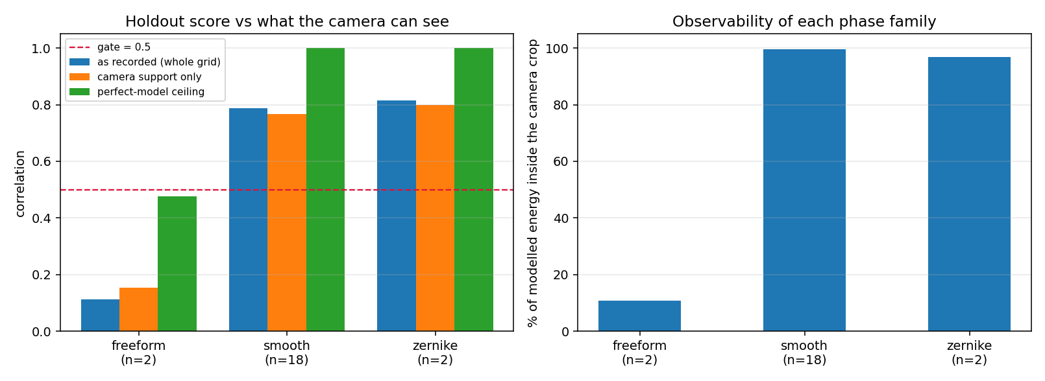
05 · MODEL-IN-LOOP
验证集门槛判别：全频随机相位的失败是判据不可达（16:09–17:20）
不开设备：用 20261019_111941 已录帧离线重建，检验「泛化未通过」这句话本身
17:40 离焦 + 彗差重建（组合探针 ±1.0 m⁻¹ · 彗差跨度 1.5 rad · 321 帧）
1/f = +0.5875 m⁻¹（f = 1702.1 mm）· 增益 ×39.71 · 线性度 1.0386
峰值 122.7/255（固定 1.971 ms）· 光斑 rms 11.47 px · 彗差 [0.75, 0.0] rad accepted
恢复到 11:19 上午同焦水平（rms 11.45 px / 峰值 113.0）
逐族完美模型上限 vs 门槛 0.5（左：相关性；右：模型能量落入相机窗比例，支撑 7.91%）
三条独立证据（都不依赖模型优劣）
① 全频随机相位族完美模型上限 0.449 / 0.504 < 门槛 0.5 —— 完美模型也过不了
② 扣平场本底后支撑内相关 −0.028 / −0.035 —— 窗内无可辨认结构（两探针互相关 0.843，同一加性背景主导）
③ 仅 7.2% 通量留在 0 级内，曝光已顶 20 ms 会话上限 —— 不是曝光不足
根因：16:25 起「离焦 + 变暗」是测量口径，不是光路失稳
panel_locate 无相位偏置字段、几何 sweep 不传 --phase-disturbance-file → 未套用校正的读数（68.3 / 106.85 / 127.9 px）随曝光浮动，属同一分布
带校正的测量始终合焦（13.19 / 11.47 px）；相关性门槛对离焦失配不敏感，验收必须用组合探针自产的校正包
相位型 LCOS-SLM 傅里叶光束整形闭环实验 · 学术汇报
31

Slide 40
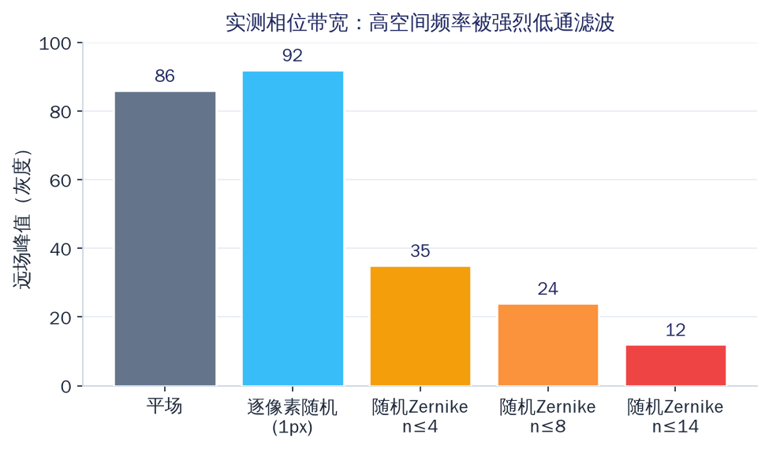
05 · BOUNDARY
实测相位带宽：高自由度在器件上物理不可实现
9-30 实测 · 曝光 3.0 ms · 束斑半径 450 px · core40 = 帧内能量落在零级 40 px 内的比例
两个关键观察
① 逐像素随机相位几乎不改变远场
core40 0.0247（平场 0.0261）——单像素级相位结构被面板抹平
② 光滑 Zernike 相位随阶数单调退化
远场峰值 86 → 92 → 35 → 24 → 12：高空间频率被强烈低通滤波
LCOS 面板与光路的有效相位分辨率远粗于单像素
对可微梯度路线的含义：
优化变量数必须截断在可测带宽之内，且低通响应应并入前向算子（如对相位基做带限）——否则模型梯度会为物理上不可实现的自由度给出乐观的更新方向。576 自由度失败的第二根支柱：不只是信噪比，这些自由度在器件上物理不可实现。
相位型 LCOS-SLM 傅里叶光束整形闭环实验 · 学术汇报
32

Slide 41
06 · ABLATION
数字孪生消融：两级次序是结构性结论
64×64 相位网格 · 512×512 远场 · 参考 Zernike 像差 n≤4 · 无噪声 · 复合分数 0.5·PIB+0.5/(1+CV)
阶段 | 复合分数 | PIB | CV
初态（带像差） | 0.662 | 0.976 | 1.874
单遍 GS（200 迭代） | 0.812 | 0.915 | 0.412
单遍 SPGD（600 步，8 维） | 0.647 | 0.998 | 2.379
两级迭代（GS+SPGD 交替 4 外轮） | 0.849 | 0.803 | 0.117
负结果：像差标定通道并非免费增益
迭代环内开启 Zernike 标定通道：0.810；关闭：0.849——标定反而降分。
把估计像差预矫正进瞳面对 GS 可证明无效：GS 的瞳面支持约束每次迭代重新加载场的振幅与相位，任何常数基底相位都会被消除——预矫正与否得分精确到小数点后六位一致。
含义：「像差标定+整形」是否有用，取决于下游算法对常数基底相位的敏感性。对 GS 无效，对 SPGD 未测。
即使在无噪声仿真中，单遍 SPGD 也低于初态
PIB 0.998 近饱和，CV 2.379 完全未优化：低维光滑驱动从光滑初态出发找不到平顶所需结构。SPGD 单独策略的失败不只是信噪比问题，更是搜索结构问题。
两级次序（先 GS 后 SPGD）由此成为结构性结论，与硬件实测一致。
相位型 LCOS-SLM 傅里叶光束整形闭环实验 · 学术汇报
33

Slide 42
07 · CROSS-VALIDATION
与 TU/e 可微物理仿真独立工作的交叉对照
TU/e 2026 年度汇报：LCOS SLM 激光整形，物理上与本文 MIL 同构（同为 2f 远场强度反演 SLM 内实际相位）
① 系统参数化
TU/e：12 项 Zernike 拟合像差，仿真输出与实测肉眼难分
本文：66 项 Zernike 闭式 + 2–8 张探针在线重拟合 + 0.5 rad 扰动下验证集定量（0.8153→0.8084）
→ 互补：本文参数阶数更高、在线重拟合、扰动敏感性定量
② 混合拟合
TU/e：Zernike + 逐像素相位，成功生成三角形/米老鼠头（约 400 轮后跳变出现）
本文：Step B 同一两级参数化，闭环内在线优化 + 器件带宽截断
→ 同构：低阶结构化 + 逐像素自由形式
③ 系统松弛
TU/e：梯度下降中每 1–3 轮注入高斯噪声，拟合精度反升（鲁棒性）
本文 T1 仿真：噪声通道存在、反向可验，但正向收益未迁移——噪声能量被器件低通吞掉
→ 边界条件：收益取决于噪声能量是否落在可测带宽内
④ 不确定性采样
TU/e：梯度最大化不确定度选样，不加约束会把参数推向极端（数据集塌缩）
本文 T4 定量：选样范数被推到域外 2.6×，两两距离一个量级以上；24 查询预算下未优于盲采样
→ 定量复现塌缩机制 + 诚实的边界结论
共同结论：低参数物理预测模型在可微闭环中足以逼近真实相位。差异是边界条件（样本量 2–8 张 vs 上万次仿真、器件带宽、硬件噪声），不是方法差异。
相位型 LCOS-SLM 傅里叶光束整形闭环实验 · 学术汇报
34

Slide 43
03 ｜ 1200 像元可微匀化（物理预测模型迁移）
1200 CCD 原生像元方形 · 2026-10-26/27 · Mono12 · 640 控制网格 · CCD 锚定可微优化
核心成果：方形核心 CV 1.43 → 0.39（−73%）；多形状 GS 初相位 0.63–0.66；从零训练物理预测模型可收敛

Slide 44
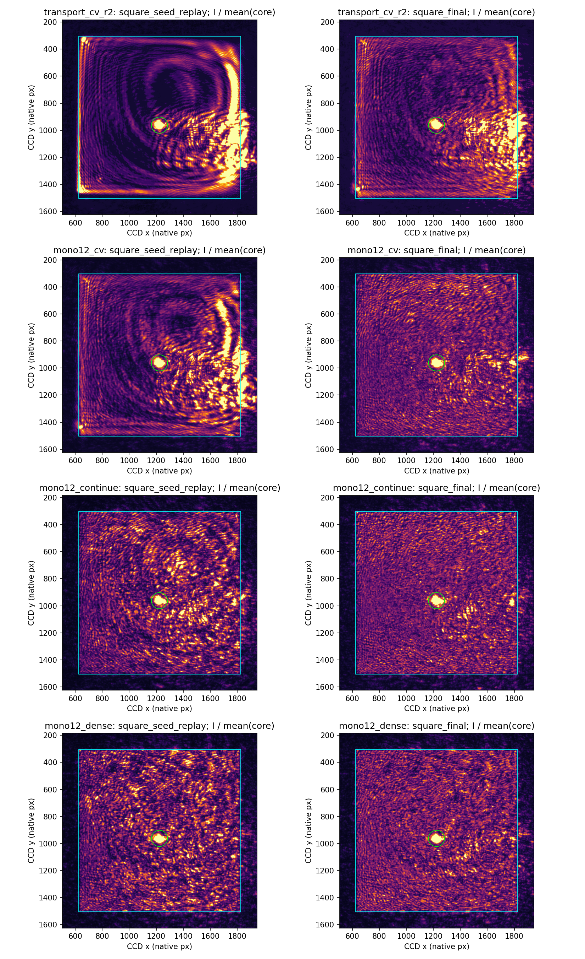
03 · DIFFERENTIABLE
1200 CCD 像元方形：可微匀化核心 CV 1.43 → 0.39
2026-10-26 · Mono12 位深 · 640 控制网格 · 非 GS 物理映射初相位 · 四段 CCD 锚定
段（判据） | 位深 | 核心 CV 初→末 | 接受块
transport_cv（模型） | 8 | 1.433 → 0.820 | 4/4
mono12_cv（实测） | 12 | 0.863 → 0.432 | 8/8
mono12_continue | 12 | 0.594 → 0.420 | 11/12
mono12_dense（2px） | 12 | 0.570 → 0.427 | 4/4
最终同曝光重放 | 12 | 0.386（50ms） | —
核心 CV 1.433 → 0.386（全原生像元口径，降 73.1%）
四段共 480 次相位更新、204 张正式整形帧；每段各自测光、段内固定曝光。
非 GS 初相位：拟合入射振幅平方求边缘累积分布、映射到目标均匀区间、积分频率生成相位（可分离，仅正方形精确）。
逐块同曝光 A/B 顺序检查，仅候选实测 CV 下降才接受；零级中心半径 60 px 仅评价排除，未物理消除。
方形 初始 vs 最终（核心均值归一化）
相位型 LCOS-SLM 傅里叶光束整形闭环实验 · 学术汇报
11

Slide 45
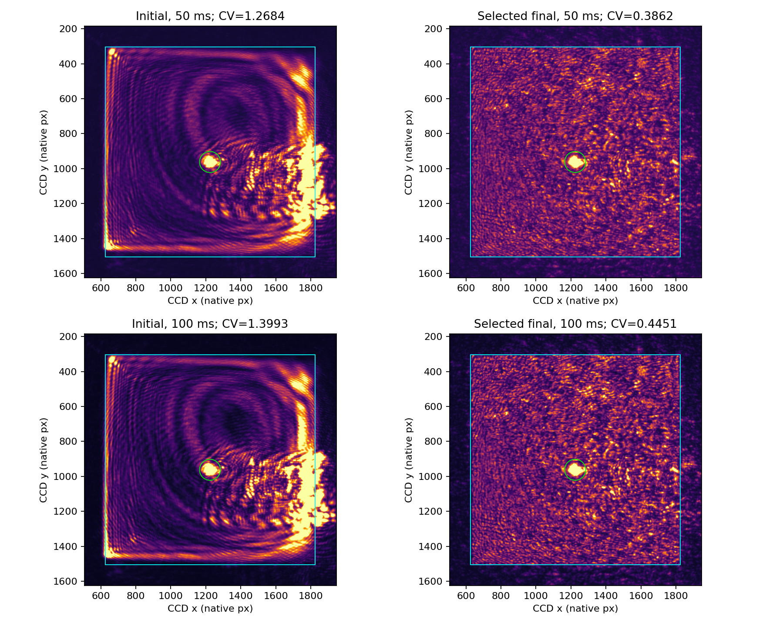
03 · DIFFERENTIABLE
同格式同曝光共同重放：收益不是位深/曝光假象
直接读存档原始相位，Mono12，依次 50/100 ms 重放，原始帧与时间独立保存
相位（50ms 核心CV） | 对初相位降幅
transport seed | 0.00%（1.268）
mono12_cv final | 68.2%（0.404）
mono12_continue final | 68.2%（0.404）
mono12_dense final | 69.5%（0.386）
50ms 与 100ms 的 CV 仍有差异（0.386/0.445），提示曝光响应/低信号影响尚存。
候选选择用了两档曝光，不能再称独立测试集。
下一轮：Mono12 目标强度内单独标定响应 + 宽视场加性背景（杂散光）建模，避免小窗口背景外推到整个 1200 px 方形。
相位型 LCOS-SLM 傅里叶光束整形闭环实验 · 学术汇报
12

Slide 46
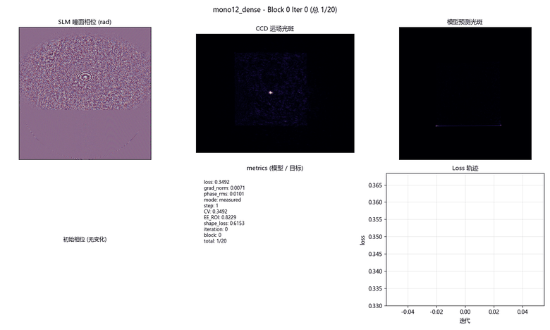
03 · DIFFERENTIABLE
1200 方形可微优化迭代过程（mono12_dense，最佳 CV 0.427）
每帧含 SLM 瞳面相位 · CCD 远场（裁剪）· 模型预测 · 相位变化（vs 初始）· 指标与 Loss 轨迹
过程要点
8 块 × 20 次更新
相位 lr 0.015 / 步长 ≤0.12 rad
2 px 稠密采样 + 宽带载波模型
逐块 A/B 实测验收，全部接受
CCD 锚定：CCD 图 + 模型预测增量反传纯核心 CV²
相位型 LCOS-SLM 傅里叶光束整形闭环实验 · 学术汇报
13

Slide 47
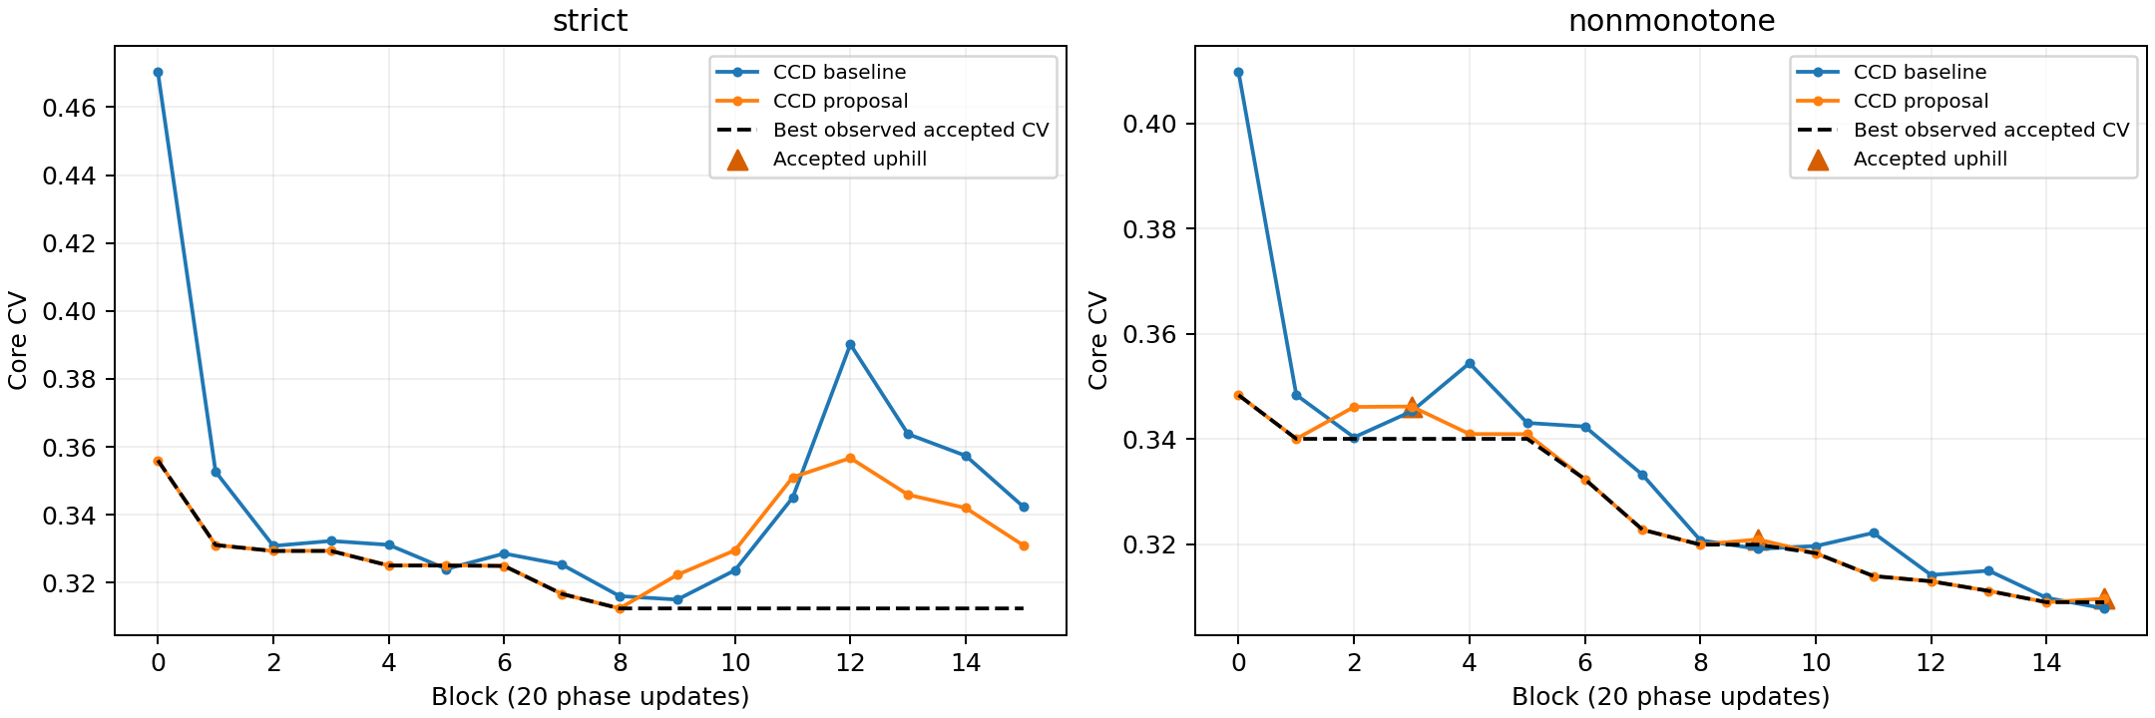
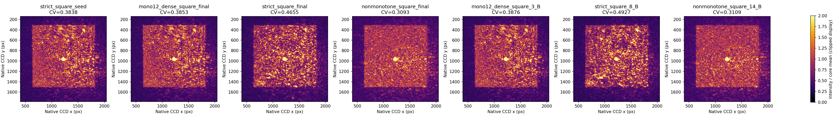
03 · DIFFERENTIABLE
严格验收 vs 非单调探索：允许暂时恶化再降 CV
2026-10-26 · 同初相位同预算 16 块×20 更新 · 冻结物理预测模型 + CCD 锚定 · 不调 GS / 不重训模型
策略 | 初采样CV | 末采样CV | 接受块 | 接受恶化块
strict（仅接受降CV） | 0.4722 | 0.3335 | 12/16 | 0
nonmonotone（温度0.03） | 0.4090 | 0.3089 | 15/16 | 3
探索组最终相位 50ms：0.385 → 0.309（−19.7%）
100ms：0.445 → 0.365（−17.9%）。
ΔCV>0 按 exp(−ΔCV/0.03) 接受，≤1.25×历史最佳，每 4 块恢复历史最佳。
相位型 LCOS-SLM 傅里叶光束整形闭环实验 · 学术汇报
14

Slide 48
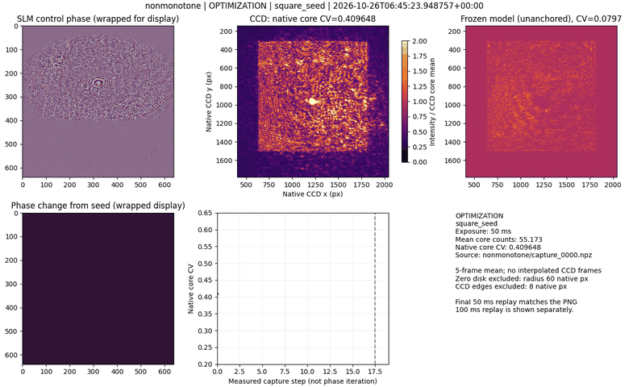
03 · DIFFERENTIABLE
非单调探索过程动画（16 块候选 + 50/100 ms 统一重放）
每帧为 5 帧均值 CCD，未对未采集的相位更新插值；候选被拒绝时明确标注（展示≠保留）
口径
两组按时间先后运行，未随机交错
故不是排除漂移的因果试验
虚线=历史最低观测
末帧=100ms 重放
相位型 LCOS-SLM 傅里叶光束整形闭环实验 · 学术汇报
15

Slide 49
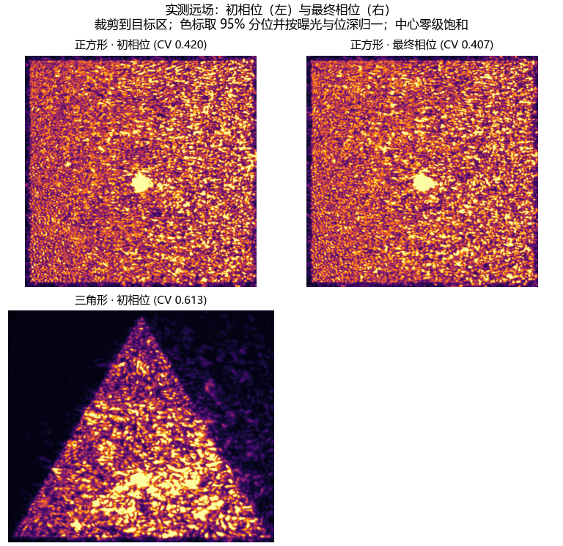
03 · DIFFERENTIABLE
1200 像元多形状 + 从零训练物理预测模型（10-27）
同一流程从零跑一遍并扩到 三角形/五角星/圆形 · 初相位实测择优 · Recorder 逐块记录
初相位择优（实测核心CV） | 传输 | 反投影 | GS(80iter)
正方形 | 1.308 | 1.294 | 0.657 ✓
三角形 | — | 2.210 | 0.639 ✓
五角星 | — | 1.652 | 0.647 ✓
圆形 | — | 1.013 | 0.631 ✓
四种形状 GS 初相位全部胜出
从零训练（本次）相关 0.954 / 相对 L2 0.290；热启动（10-26）0.981 / 0.190——从零可收敛但劣于热启动。
从零关键细节：标称入射位置与实测差 ~150 面板像元，位置学习率提到 4 像元/步、迭代 60→150 才收敛到位。
传输在模型内核心 CV≈0.0009 却实测最差——模型绝对量不可信（加性背景远大于核心均值），初相位必须实测选。
正方形/三角形 初相位 vs 最终（三角形整形中止）
相位型 LCOS-SLM 傅里叶光束整形闭环实验 · 学术汇报
16

Slide 50
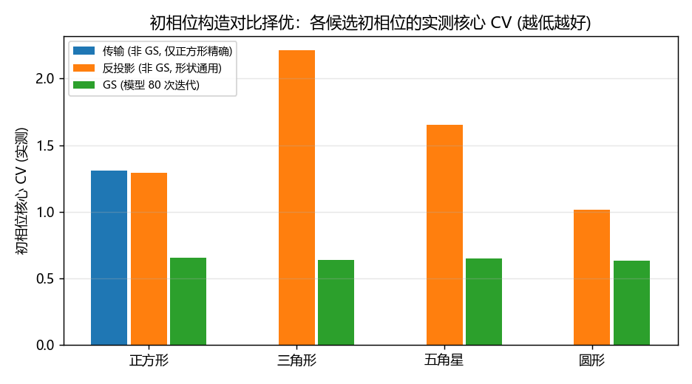
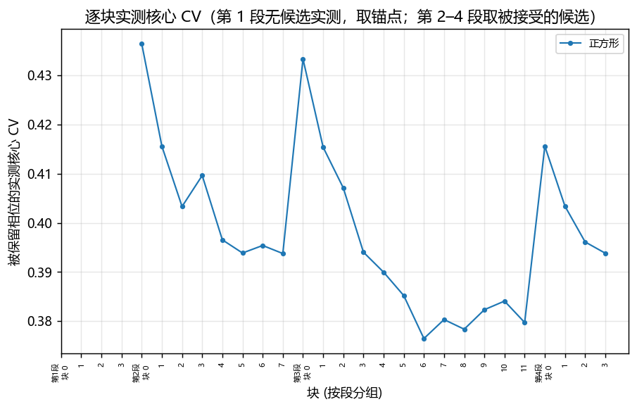
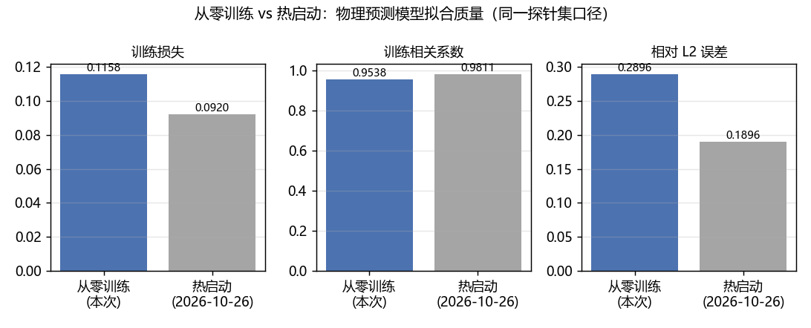
03 · DIFFERENTIABLE
初相位对比择优 + 逐形状核心 CV 轨迹（10-27）
同一块同一目标下三种初相位实测核心 CV + 模型内读数对照
从零训练 vs 热启动 拟合质量（训练损失/相关/相对L2）
两列读数对照：传输在模型里近乎完美、在实验系统里最差；GS 模型内不更好、实测却最好。反投影所需瞳面频率 >0.5 周期/像元即被器件 Nyquist 否掉。
相位型 LCOS-SLM 傅里叶光束整形闭环实验 · 学术汇报
17

Slide 51
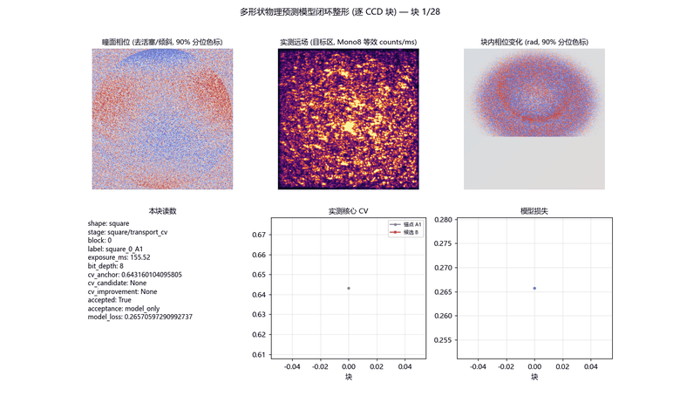
03 · DIFFERENTIABLE
1200 多形状可微整形过程（从零模型，Recorder 逐 CCD 块）
上排 去活塞/倾斜后瞳面相位 + 实测远场 + 块内相位变化；下排 块读数 + CV 轨迹（灰=锚点A1，红=候选B）+ 模型损失
相位型 LCOS-SLM 傅里叶光束整形闭环实验 · 学术汇报
18

Slide 52
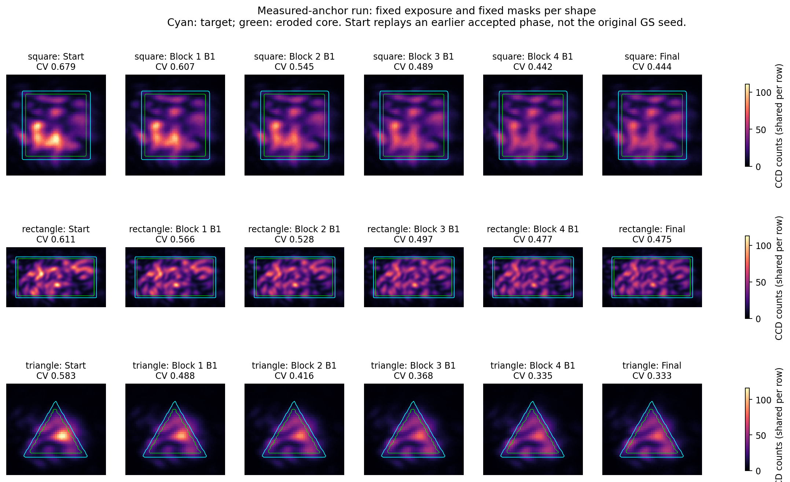
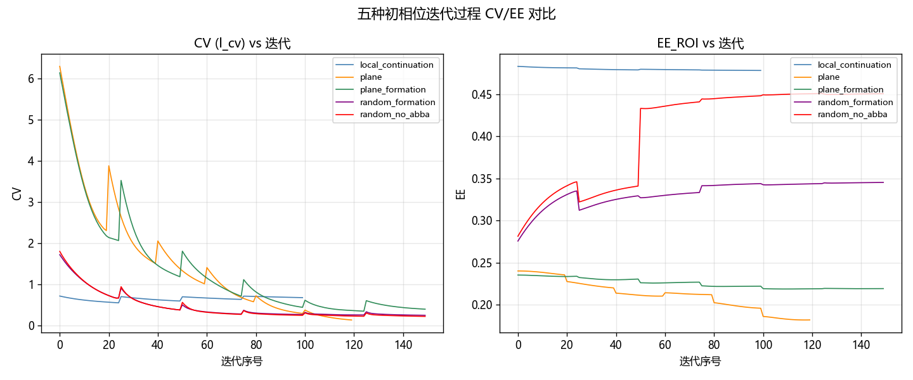
03 · DIFFERENTIABLE
1200 可微匀化小结：闭环在线实现，绝对预测仍受限
成功是 CCD 锚定的相对优化，不是绝对正向预测已准确
可微 CCD 锚定 + 物理预测模型迁移
方形核心 CV 1.43 → 0.39（−73%）；多形状 GS 初相位 0.63–0.66，方形四段完整（0.639→0.393→0.424→0.391→0.407）。
绝对正向预测仍失败
模型常数背景 0.496 已超过宽视场实测核心总均值 0.05–0.06，绝对 CV 预测相关性 −0.34 至 −0.03；不能把锚定成功误写为绝对预测已准。
迁移/冷启动
换光路先 capture 重测几何再 fit 适配；从零可收敛但劣于热启动（0.954 vs 0.981）。
10-23 三形状逐块 CCD（迁移+锚定，CV 下降 22–43%）
冷启动各配置 CV / EE（离线诊断）
相位型 LCOS-SLM 傅里叶光束整形闭环实验 · 学术汇报
19

Slide 53
04 ｜ 关键负结果与诊断
15
SLM 方斑整形研究汇报 · 2026-10-28 · 数据引自 report/shape_trials 与 data/debug/differentiable_opt 落盘产物

Slide 54
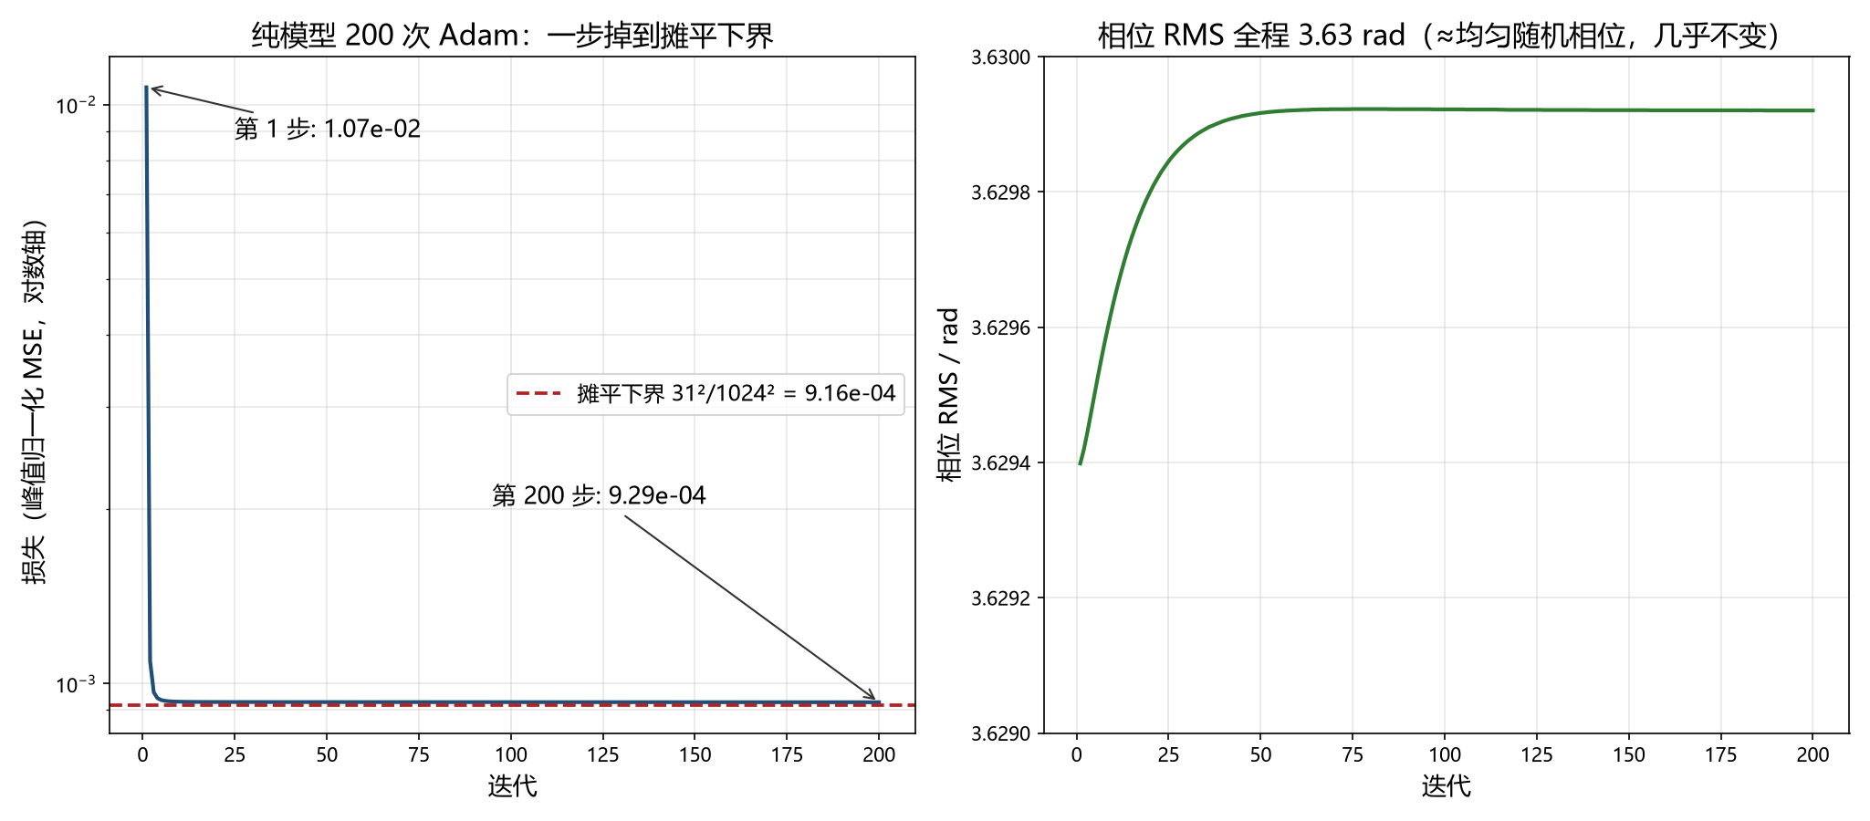
可微优化负结果：损失历史（纯模型 200 次 Adam）
损失 1.07e-2 → 9.29e-4：第 1 步即降 90%，其后 150 次仅再降 15%；终值 ≈ 摊平下界 31²/1024² = 9.16e-4（目标一块未命中时的损失）——随机初值 + 全图强度 MSE 掉进「把远场摊平」局部极小；相位 RMS 全程 3.63 rad ≈ 均匀随机相位
16
SLM 方斑整形研究汇报 · 2026-10-28 · 数据引自 report/shape_trials 与 data/debug/differentiable_opt 落盘产物

Slide 55
可微优化：模型 vs 硬件对照（2026-10-22 运行）
量 | 数值 | 判读
强度相关系数 | 0.089 | < 0.4 门槛 ⇒ 模型与硬件不一致（8 种轴映射择优后仍 0.089）
峰值偏移 | −6 / −3 远场采样 | 远场采样 1.96 CCD px/样 ⇒ 位置基本对上
类 Strehl 峰值比 | 0.450 | 模型峰值系统性偏高（模型 0.0428 vs 硬件 0.0193）
模型损失（200 步） | 1.07e-2 → 9.29e-4 | autograd 方向正确，但掉进摊平极小
实测锚定闭环（5 步） | 损失 9.08e-4 → 6.50e-4 | 实测峰值 70.98 → 64.75 counts 递减——非均匀度改善
17
SLM 方斑整形研究汇报 · 2026-10-28 · 数据引自 report/shape_trials 与 data/debug/differentiable_opt 落盘产物

Slide 56
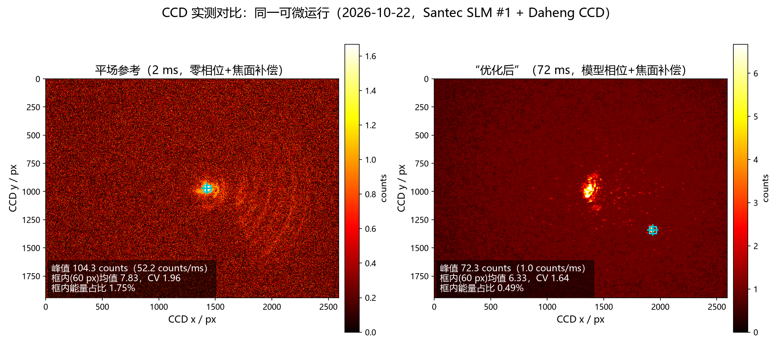
CCD 实测 A/B：同一可微运行的原始帧
60 px 目标框（质心定位）：平场 2 ms — 峰值 104.3 counts（52.2 counts/ms），FWHM 13×12 px，框内 CV 1.96，框内能量占比 1.75%；优化后 72 ms — 峰值 72.3（1.0 counts/ms，≈51×↓），能量/曝光 ≈12.6×↓，框内 CV 1.64，光斑离轴 ≈509 px，全帧弥散为散斑
18
SLM 方斑整形研究汇报 · 2026-10-28 · 数据引自 report/shape_trials 与 data/debug/differentiable_opt 落盘产物

Slide 57
模型-硬件失配四类分解（110 轮损失审计：硬件 79 / 仿真 31）
类别 | 中位（n=51） | 判读
能量尺度（预测/实测） | 0.8529 | 模型能量偏高约 15%
宽度比（预测/实测二阶矩半径） | 1.328 | 方向按会话读：10-13/14 偏宽 1.33/1.36，10-21 为 1.004
质心偏移 | 1.498 模型格 | 10-21 放大到 9.329 格
形状相关（去尺度去平移） | 0.7676 | 原始 Pearson r 0.7903
CV 偏差 | −0.3009（51/51 同向） | 模型把光斑预测得更均匀
复合分数偏差 | −0.01136 | EE 贡献 −0.048 与均匀度贡献 +0.05 几乎抵消 ⇒ 复合分数看不见问题
信任域 | 50/56 轮撞满（89.29%） | 拟合想要步长/上限中位 1.899、最大 4.692；撞满轮损失降幅中位 23.38%
19
SLM 方斑整形研究汇报 · 2026-10-28 · 数据引自 report/shape_trials 与 data/debug/differentiable_opt 落盘产物

Slide 58
2026-10-22 四轮 campaign 失败链（当天定位并修复）
13:32 几何门禁拒
13:53 饱和中断
15:33 驱动板回退
16:48 裸 KeyError
当天修复
平场 FWHM 48.1 px 占 300 px 窗 16% > 15% 门限；根因：未做焦面矫正，光斑本身太宽
离焦响应其实好（flat 43.0 → ±1.50 mm：35.9 / 42.5 px），但 +4.00 档峰值 255 打饱和 CCD
驱动静默回退选板 ID 23020027；5 ms 即饱和、FWHM 20.3 px；会话漂移 19.6% > 5%、会话位移 12.18 px > 3.0 px
20 ms 峰值仅 65 counts ⇒ 宽度曲率 −208.8 ⇒ defocus 模式被剔除 ⇒ KeyError: 'defocus'（只是表象）
require_drive_board()（ef3bb0ac）；KeyError 诊断化 SweepCalibrationError + 信噪比提示（01eb96df）
20
SLM 方斑整形研究汇报 · 2026-10-28 · 数据引自 report/shape_trials 与 data/debug/differentiable_opt 落盘产物

Slide 59
05 · MODEL-IN-LOOP
20261014 复核的五条经验
全部来自当日 12 轮运行与 35 张同帧核查帧；每条都直接约束后续实验协议
① accepted 不等于形状达标
accepted 标志只表示当轮复合分数高于自身平场；五张 best_far_field 仍是散斑团，五角星仅比自身平场高 0.0228 分。通过验证集相关性 + 分数提升，不能替代形状达标判定。
② 不能跨形状直接排名
不同形状掩码面积不同，复合分数、CV、EE 均不可跨形状直接比较；五形状 0.60–0.73 的分数序列不构成「五角星最难、圆形最易」的结论。
③ 不能量化漂移或因果收益
五轮相隔数分钟且平场自动曝光不同，也不是同曝光交错重放；据此不能量化光路漂移，也不能把形状选择/拟合步数的差异当因果收益。
④ 模型改进有硬判据
必须同时提升全频随机相位预测与实测目标形状，不能只看总体相关性或 Step A 训练损失——10 步候选总体 0.8307→0.8417 但全频随机相位 0.8224→0.7767 是反例。
⑤ 验收指标要升级
在固定安全曝光下交错重放各形状成形相位，增加与目标掩码的形状相似度指标（轮廓重合/Hausdorff，#115）；先复核真实入射振幅与面板配准，再决定是否增加 Step B 迭代或模型自由度。
相位型 LCOS-SLM 傅里叶光束整形闭环实验 · 学术汇报
28

Slide 60
05 ｜ 下一步实验计划
21
SLM 方斑整形研究汇报 · 2026-10-28 · 数据引自 report/shape_trials 与 data/debug/differentiable_opt 落盘产物

Slide 61
阶段 0–6 计划（串行硬依赖：每阶段只动一个轴）
阶段 | 目的 | 关键动作 | 验收阈值
0（零设备） | 判据从复合分数改为分量指标 | 四类分解 + EE/CV/位置偏移设为 campaign 必落产物 | 与审计脚本逐位一致（相对偏差 ≤ 1e-5）
1（~15 min） | 焦面与转向标定成为 MIL 一等阶段 | 采集前置接 focus_probe + fresnel_panel 叠加 + 去倾斜自标切 | 平场 FWHM ≤ 20 px（实测 14.6）；峰值/信噪比 ≥ 10×；宽度分辨率 ≤ 0.25
2（~20 min） | 物理预测模型 vs 实验系统受控验收 | 同一离焦扫描跑硬件/模型两组 GS 相位，焦面已矫正 | 硬件-模型差值 ≤ 噪声地板 0.00192；幅度相对差 ≲ 15%；Pearson r ≥ 0.90
3（~30 min） | 信噪比与宽度估计器 | 2–3 档曝光 × 帧数矩阵；FWHM 与二阶矩半径双估计 | 宽度分辨率 ≲ 25%、峰值 ≲ 50%、离焦显著性 ≥ 3× 标准误（建议 50 ms × 10 帧）
4（~40 min） | 信任域对照实验 | 同一探针集 c=0.5/1.0/2.0 各一轮，保留未截断步长 | 验证集 holdout 增益 > 0（今天 −2.2%）；撞满率下降
5（~60 min） | 先验相位探测训练集 | region=128 主组 7 条 + region=64 补充组 10 条，标定模型系统误差 | 宽度比 1.0±0.10；质心 ≤ 0.5 格；Pearson r ≥ 0.90
6（交替迭代） | 让整形光斑指标停止改善 | Step A/B 交替；分量指标判据；连续 3 轮无有效改善即停 | 每轮落逐迭代损失/梯度范数/模型远场/分量指标
22
SLM 方斑整形研究汇报 · 2026-10-28 · 数据引自 report/shape_trials 与 data/debug/differentiable_opt 落盘产物

Slide 62
08 · OUTLOOK
局限与下一步
按优先级执行，每条都有明确的验证判据
五点局限
(1) 瞳面半径 450 为模型扫描值，无独立测量，且扫描仅在单一曝光下完成
(2) 双稳态未定量；30 轮 SPGD 的 +0.0674 高簇增益未经独立交错重放
(3) 控制卡序列号在两次会话间从 22030108 变为 23020027，实物连接待核对
(4) 细化增益绝对值仍小（+0.004），实用价值取决于 CV 能否进一步降低
(5) MIL 成形均匀度 CV 0.65–0.90 未达验收（≤0.3/≥0.7）；10-14 未重新独立标定传播几何尺度与入射振幅
下一步（按优先级）
P0 双稳态定量
对 20261012_180222 最佳相位做独立交错重放 + drift 探针，定量 25.7k/33.6k 两簇来源
P1 主攻 CV
在重放框架内把相位网格从 12 逐级升到 16、24；达标后才接入 FourierGSNet 实验运行
P2 MIL 分层在线重标定
重测 T1 几何参数（远场尺度、瞳面中心）→ 合并 4 处重复常量 → 倾斜/离焦扫掠复核；零/旧/短拟合三候选用全频随机相位选择，新会话最终验收
P3 可微闭环 + 系统松弛
可微模型硬件闭环模式（梯度在实测图上评估）代码已就绪；系统松弛须先确认噪声能量落在可测带宽内再评估
相位型 LCOS-SLM 傅里叶光束整形闭环实验 · 学术汇报
35

Slide 63
总结
焦面矫真是所有后续工作的前提：常驻 9.7 mm 离焦，矫正使 FWHM 115→14.6 px、峰值/曝光 ×29.21——但它从未成为 MIL 采集的一等阶段
模型-硬件失配是当前主因：复合分数偏差 −0.01136 掩盖了 CV −0.3009（51/51 同向）与 EE −0.07931；判据必须换成分量指标
测量 SNR 是第二瓶颈：宽度相对分辨率 0.2668 > 0.25 门限；几何 sweep 建议 50 ms × 10 帧，必要时改用二阶矩半径
可微路线负结果已定位：随机初值 + 强度 MSE 掉进摊平极小（模型-硬件相关 0.089）；须以 GS/方形初值 + 固定掩膜 CV 重启
计划按阶段 0–6 串行推进：每阶段只动一个轴、量化验收、明确回退点
1200 像元可微匀化已闭环：方形核心 CV 1.43 → 0.39（−73%），多形状 GS 初相位 0.63–0.66——但绝对正向预测仍受加性背景（杂散光）外推限制，成功是 CCD 锚定的相对优化
把实验系统搬到模型假设的工作点（瞳面在焦面）并让宽度分辨率达标，是下一步的唯一主线；更多迭代与更多探测相位救不了当前状态。
24
SLM 方斑整形研究汇报 · 2026-10-28 · 数据引自 report/shape_trials 与 data/debug/differentiable_opt 落盘产物

